Slide 1
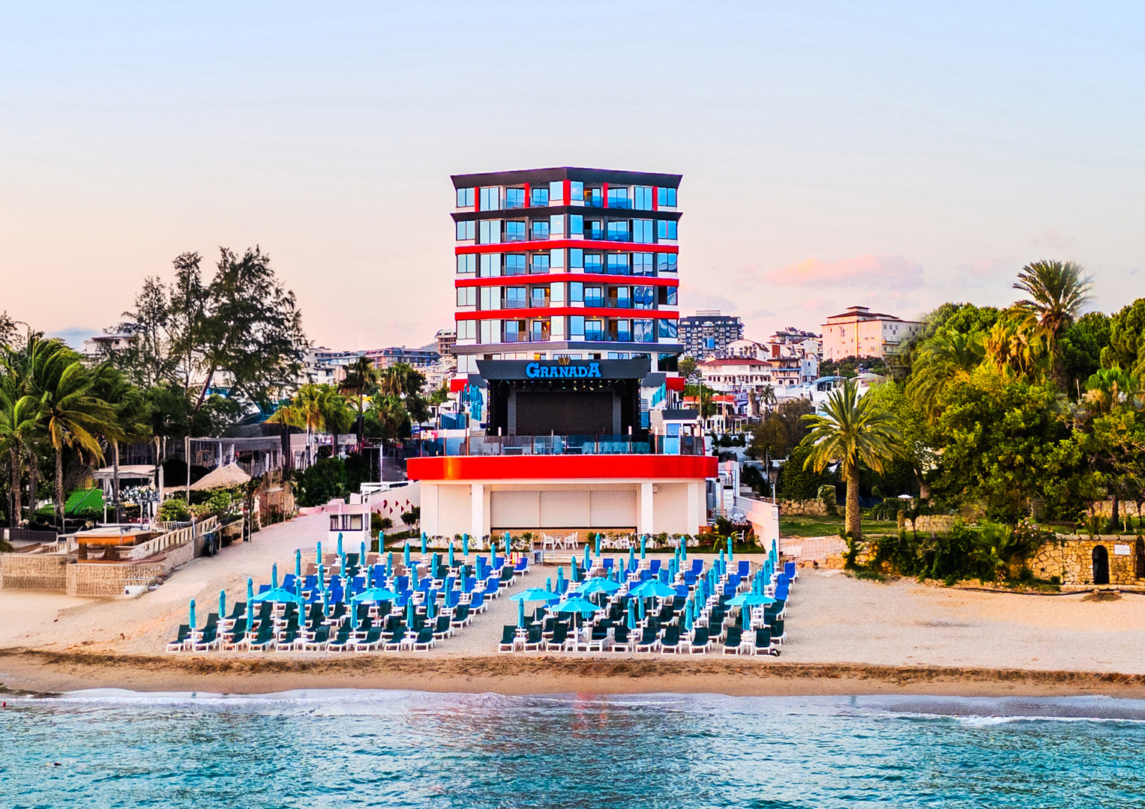
GRANADA LUXURY RED HOTEL
SÜRDÜRÜLEBİLİRLİK RAPORU

Slide 2


İÇİNDEKİLER
1.Otel Tanıtımı
2.Sürdürülebilirlik Raporu
3.Politikalar
3.1 Entegre Yönetim Sistemi Politikası
3.2 Misyon-Vizyon
3.3 Sürdürülebilirlik Sistemleri Politikası
3.4 İş Sağlığı ve Güvenliği Politikası
3.5 Personellerin Çalışma Koşulları ve Kadın Hakları Koruma Politikası
3.6 Satın alma Politikası
3.7 Kurumsal Sorumluluk Politikası
3.8 Kültürel ,Doğal, Tarihi Yerler Politikası
4. Çevresel Sürdürülebilirlik
4.1 Enerji Yönetimi
4.2 Su Yönetimi
4.3 Atık Yönetimi
4.4 Kimyasal Yönetimi
4.5 Hava Kirliliği Yönetimi
5.Sosyal ve Kültürel Sürdürülebilirlik
5.1 Personel Çalışma Koşulları ve Kadın Hakları Koruma Politikası
5.2 Hayvan Hakları
5.3 Yerel Toplum İlişkileri ve Sosyal Sorumluluk
5.4 Kültürel Mirasın Korunması
İÇİNDEKİLER

Slide 3
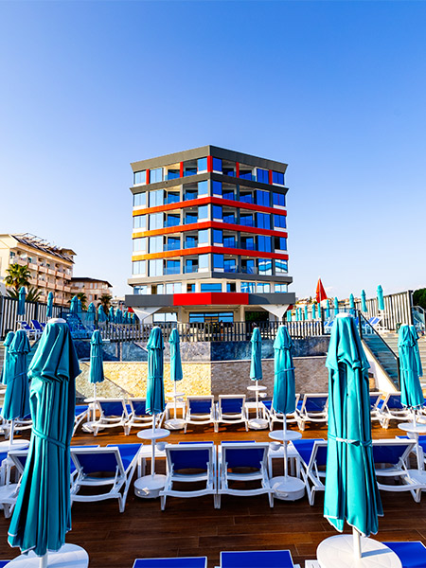
OTEL TANITIMI
Eşsiz güzellikler ve ayrıcalıklar ile dolu Türkiye'mizin Turizm başkenti olmaya hak kazanmış Antalya ilinin en büyük, en modern ilçesi Alanya'nın Avsallar Turizm Merkezinde faaliyet göstermektedir.
Antalya havalimanına 92 km, Gazipaşa havalimanına 60 km, Alanya şehir merkezine 25 km, Side Antik Kentine 43 km mesafededir.
Granada Luxury Red mimari yapısı, modern tropik konseptiyle dizayn edilmiş ve denize sıfır konumdadır.
Granada Luxury Red +16 konseptiyle 2025’in son teknolojisiyle dizayn edilmiş ve evinizde gibi hissedeceğiniz rahatlık anlayışıyla sizlere hizmet vermektedir.
Tatil anlayışına yepyeni bir nefes...
OTEL TANITIMI

Slide 4

Granada Luxury Red Hotel olarak, Sürdürülebilir Turizmin gerektirdiği sorumluluk ve çalışmaların bilincindeyiz.
Sürdürülebilirlik kapsamında çalışmalarımız 2025 yılı itibariyle ISO 14001:2015 Çevre Yönetim Sistemi ile başlamıştır.
Tesisimiz kapsamında çalışanların hakları başta olmak üzere çevresel, sosyal, kültürel, ekonomik, sağlık, güvenlik, risk ve kriz yönetimi konularına önem veren bir kuruluş olarak ‘’Sürdürülebilir Turizm’’ anlayışını benimsemiş ve bu konudaki uygulamalarımızı ‘’Sürdürülebilirlik Raporu’’ ile kamuoyuna duyurmaktayız.
SÜRDÜRÜLEBİLİRLİK RAPORU
SÜRDÜRÜLEBİLİR RAPOR

Slide 5

ENTEGRE YÖNETİM SİSTEMLERİ POLİTİKASI
Granada Luxury Hotels olarak;
G ıda zincirinin her aşamasında; insan sağlığını ön planda tutarak ürün güvenliğinin ve kalitesinin korunmasını sağlamayı, tedarikçilerimiz ile iş birliği içerisinde çalışarak standartlaşmış ürün kalitesi sunmayı,
R ekabet ortamında faaliyetlerimizi uluslararası standartlara uygun, yasal şartları yerine getirerek gerçekleştirmeyi; ilgili tarafların ihtiyaç ve beklentilerini karşılayarak memnuniyeti sağlamayı,
A rtan Enerji Tüketimini, ‘’Enerji Yönetimi ve Ürün ve hizmet kalitesinden, güvenlikten veya çevresel tüm koşullardan fedakârlık etmeksizin ve üretimi azaltmaksızın Enerji kaynaklarının ve enerjinin daha verimli ve rasyonel kullanımı doğrultusunda yapılandırılmış ve organize edilmiş disiplinli bir çalışmayı sağlamak,
N esiler boyunca çevreye verdiğimiz zararları en aza indirmek, gelecek nesillere yaşanabilir bir çevre bırakmak amacı ile; çevrenin korunmasına katkı sağlamayı, çevre etkilerimizi değerlendirmeyi, enerji ve doğal kaynakları verimli kullanmayı, iş ortaklarımız ve misafirlerimiz ile çevre uygulamalarımızı paylaşarak çevre bilincinin benimsenmesini sağlamayı,
A yrım gözetmeksizin misafir şikâyet ve taleplerini tarafsız ve dürüst yaklaşımla, gizlilik ilkesinden sapmadan kayıt altına alarak, ihtiyaç duyulan süre içinde sonuçlandırmayı ve bilgi vermeyi,
D eğerlere sahip çıkmayı, tesiste oluşabilecek risk analizlerinizi en aza indirerek minimize etmeyi ve güvenli çalışma ve yaşam alanı oluşturmak,
A yrıca organizasyon süreçlerini ve yönetim sistemlerimizi periyodik olarak denetlemeyi, sürekli iyileştirme yaparak yapının dinamik kalmasını sağlamayı; tüm çalışanlarımızın sisteme dahil olmaları ve yeteneklerini en üst seviyede kullanabilmeleri amacıyla eğitimler düzenlemeyi, eğitimlerin sürekliliğini sağlayarak kalifiyeli personel ile çalışmak.
Faaliyetlerimizi yönetirken Kalite, Çevre, Gıda Güvenliği, Enerji Yönetimi ve Misafir Memnuniyeti Yönetim Sistemleri gerekliliklerini göz önüne almayı ve bu doğrultuda yapılacak çalışmalara gerekli kaynağı sağlamayı taahhüt ederiz.
İŞLETME MÜDÜRÜ
POLİTİKALAR

Slide 6

MİSYON
Misafirlerimiz için ayrıcalıklı konukseverlik eşliğinde unutamayacakları deneyimler, takım arkadaşlarımız için anlamlı ve önemli fırsatlar, Granada markası için her yıl bir önceki yıldan daha yüksek bir değer ve toplum için olumlu etkiler yaratarak Prestijimizi yurt dışında ve yurt içinde en üst seviyeye çıkartmak için çok çalışmak hedefimizdir.
VİZYON
Her misafirimize her seferinde muhteşem deneyimler sunarak ayrıcalıklı konukseverliğin farkını yaşatmak.
MİSYON-VİZYON

Slide 7
SÜRDÜRÜLEBİLİRLİK SİSTEMLERİ POLİTİKASI
Granada Luxury Red Hotel olarak;
Misafirlerin çalışanların, iş ortaklarını, bölge halkının ihtiyaçlarına hitap ederken mevcut ve gelecekteki ekonomik, kültürel, sosyal, çevresel etkilerini izleyen, gerektiğinde uzun vadede öncü otel olmayı hedeflemeyi,
Faaliyetlerimizi uluslararası standartlara uygun, yasal şartları yerine getirerek gerçekleştirmeyi; ilgili tarafların ihtiyaç ve beklentilerini karşılayarak memnuniyeti sağlamayı,
Organizasyon süreçlerini ve yönetim sistemlerimizi periyodik olarak denetlemeyi, sürekli iyileştirme yaparak yapının dinamik kalmasını sağlamayı; tüm çalışanlarımızın sisteme dahil olmaları ve yeteneklerini en üst seviyede kullanabilmeleri amacıyla eğitimler düzenlemeyi,
Tedarikçi seçimlerinde çevresel açıdan sürdürülebilir tedarikçileri seçmeyi ve iş birliği içerisinde çalışarak ürün tedarik etmeyi,
Gelecek nesillere yaşanabilir bir çevre bırakmak amacı ile; çevrenin korunmasına katkı sağlamayı, çevre etkilerimizi değerlendirmeyi, enerji ve doğal kaynakları verimli kullanmayı, iş ortaklarımız ve misafirlerimiz ile çevre uygulamalarımızı paylaşarak çevre bilincinin benimsenmesini sağlamayı,
Misafirlerimize ve personellerimize yerel/ bölgenin kalkınması amacıyla desteklemeyi, çalışanların çalışma haklarını korumayı, taciz ve istismara karşı yerel/bölge halkı ile işbirliği yapmayı sağlamak,
Faaliyetlerimizi yönetirken Sürdürülebilir yönetim sistemi ile çevresel, sosyal, kültürel, ekonomik, kalite, insan hakları, sağlık, güvenlik, risk ve kriz yönetimi doğrultusunda gereklilikleri göz önüne almayı ve yapılacak çalışmalara gerekli kaynağı sağlamayı taahhüt ederiz.
İŞLETME MÜDÜRÜ
POLİTİKALAR

Slide 8



İŞ SAĞLIĞI VE GÜVENLİĞİ POLİTİKASI
Granada Luxury Red Hotel olarak;
Çalışanların iş güvenliği ve sağlığı konusunda yasal yükümlülükler yakında takip ederek uygulamayı,
Düzenli olarak şartları gözden geçirmeyi ve rutin denetimler ile sürekli iyileştirmeyi,
İş sağlığı ve güvenliği konusunda önleyici bir yaklaşım sergileyerek, riskleri önceden tespit etmeyi ve önleyici faaliyetlerde bulunarak, verilen eğitimlerle tesis çalışanlarının mutlu, sağlıklı ve güvenli bir şekilde çalışmasını,
6331 sayılı İş sağlığı ve Güvenliği Kanunu temel alarak ‘’Sağlığım, Güvenliğim, İşim’’ sloganı ile personelde farkındalık yaratmayı taahhüt ederiz.
POLİTİKALAR

Slide 9

PERSONELLERİN ÇALIŞMA KOŞULLARI VE KADIN HAKLARI KORUMA POLİTİKASI
Granada Luxury Red Hotel olarak işletmemizde kadın haklarını korumayı ve cinsiyet eşitliğine önem veririz.
Bu doğrultuda;
Cinsiyet farkı gözetmeksizin tüm çalışanlarımızın sağlık, güvenlik ve refahlarını sağlarız.
Kadınların iş gücüne katılımını tüm departmanlarımızda destekler, eşit fırsatlar sunarız.
Cinsiyet ayrımı yapmadan «eşit işe eşit ücret» politikası ile hareket ederiz.
Eşitlik ilkesi gözetilerek görev dağılımı yaparız.
Kariyer fırsatlarından eşit düzeyde faydalanılması için gerekli ortamı sağlarız.
Eğitim politikaları oluşturur, kadınların katılımına ve farkındalığın artmasına destek oluruz.
İş-aile yaşam dengesini koruyan çalışma ortamı ve uygulamalarını oluştururuz.
Kadınların şirket yönetiminde olmaları için destek verir, eşit fırsatlar sunarız.
Kadınların hiçbir şekilde istismar, taciz, ayrımcılık, bastırılma, zorlama, iftira vb. durumlara maruz kalmasına müsaade etmeyiz. Dünyaya ve kurumumuza kattıkları değerin daima farkında olur ve varlıklarını destekleriz.
İşletme Müdürü
POLİTİKALAR

Slide 10
SATINALMA POLİTİKASI
Granada Luxury Red Hotel olarak ;
Ana hedefimiz olan en iyi kalitede hizmet vermek için tüm işbirlikçilerimizin desteğine ihtiyaç duyar, aşağıda belirtilen hususlar göz önüne alınarak değerlendirilir ve satın alımlarımız gerçekleştirilir.
İşletmemizde elektrikli cihaz alımlarında elektrik kullanım tipinin A-C sınıfı olmasına dikkat etmeyi,
İşletmemizin yaptığı alımlarda öncelikli olarak yerel tedarikçilerin kullanılacağı, şayet yerel tedarikçiler ile diğer tedarikçiler arasında önemli fiyat ve kalite farkı var ise diğerlerini tercih etmeyi,
Yöresel ürün ve gelenekleri misafirlere tanıtmayı,
Alınacak ürünün çevreye duyarlı ve tasarruflu ürünler olmasına dikkat etmeyi, alımı yapılan bütün ürünlerin kalite standartlarına uygun olmasına dikkat etmeyi, alım yapılan tedarikçiden(ilk alım yapıldığı anda) kalite belgelerini talep etmeyi,
İşletmemize yapılacak olan alımlarda büyük ölçeklerde, büyük ambalajlı geri dönüştürülebilir ve mümkün oldukça az atık çıkaran ürünler tercih etmeyi,
İşletmemize alınacak iklimlendirme cihazlarında çevreye duyarlı gaz kullanan, A sınıfı elektrik tasarrufu sağlayan cihazları tercih etmeyi,
Sürdürülebilir şekilde üretilmiş/sürdürülebilir kaynaklardan sağlanmış, çevre açısından sürdürülebilir ürünleri tercih etmeyi,
Çevre ve enerji konusunda tüm yasal şartlarını yerine getirmiş olan firmalar ile çalışmayı taahhüt ederiz.
İşletme Müdürü
POLİTİKALAR

Slide 11
KURUMSAL SORUMLULUK POLİTİKASI
Granada Luxury Red Hotel olarak;
ÇEVRE DOSTU OLMAK: Faaliyetlerimizi gerçekleştirdiğimiz bölgede ve mümkün olduğunca çevrenin ve kültürel mirasın korunması adına artı kazandıracak çalışmalar yaparak çevresel etkilerimizi kontrol altına almak öncelikli hedeflerimizdir.
BÖLGE HALKINI DESTEKLEMEK: İstihdam ettiğimiz personellerin bölge halkından seçerek ekonominin canlanması öncelikli hedeflerimizdendir.
SÜRDÜRÜLEBİLİR TURİZM: Misafirlerimizin ve bölge halkının ihtiyaçlarını gelecek nesilleri düşünerek karşılanması, doğal kaynakların ve yabani hayatın korunması, enerji ve su tasarrufu sağlanması ve yaşam kalitesinin yükseltilmesi faaliyetlerimizin temelini oluşturmaktadır.
FIRSAT YARATMAK: Tesisimizde turizm öğrencilerine çalışma tecrübesi kazanması için staj imkanı sağlıyoruz. Çalışan personellerimize eğitimler vererek kariyer olanağı sağlamaktayız. Tesisimizde kendi çalışanlarımızı eğiterek ve yetiştirerek ; üst pozisyonlara yükseltmeyi ve birlikte büyümeyi amaçlıyoruz.
İşletme Müdürü
POLİTİKALAR

Slide 12
KÜLTÜREL, DOĞAL, TARİHİ YERLER POLİTİKASI
Granada Luxury Red Hotel olarak ;
Siz Değerli Misafirlerimizin, ülkemizin kültürel kimliği hakkında bilgi sahibi olması ve olumlu katkıda bulunması bizler için çok önemlidir.
Tesis olarak güçlü bir kültürel farkındalık ve saygı sağlamayı,
Yerel tarihi, arkeolojik, kültürel ve ruhsal açıdan önemli alanların korunmasına katkıda bulunmayı ve yöre halkı ile birlikte yardımlaşarak doğal dokunun bozulmasını önlemeyi,
Misafirlerimize Alanya bölgesinin değerlerini deneyimleyebilmeleri için kültürel, doğal ve tarihi yerleri tanıtmayı,
Yerel tarihsel, arkeolojik, kültürel ve ruhsal açıdan önemli yerleri ziyaretleri sırasında kurallara uyulmasını sağlamak,
Tarihsel ve kültürel bakımdan önemli yerlere yapılan ziyaretlerin yerel topluluk ile birlikte bu değerlerin korunması amaçlanarak programlara dahil olmayı taahhüt ederiz.
İşletme Müdürü
POLİTİKALAR

Slide 13
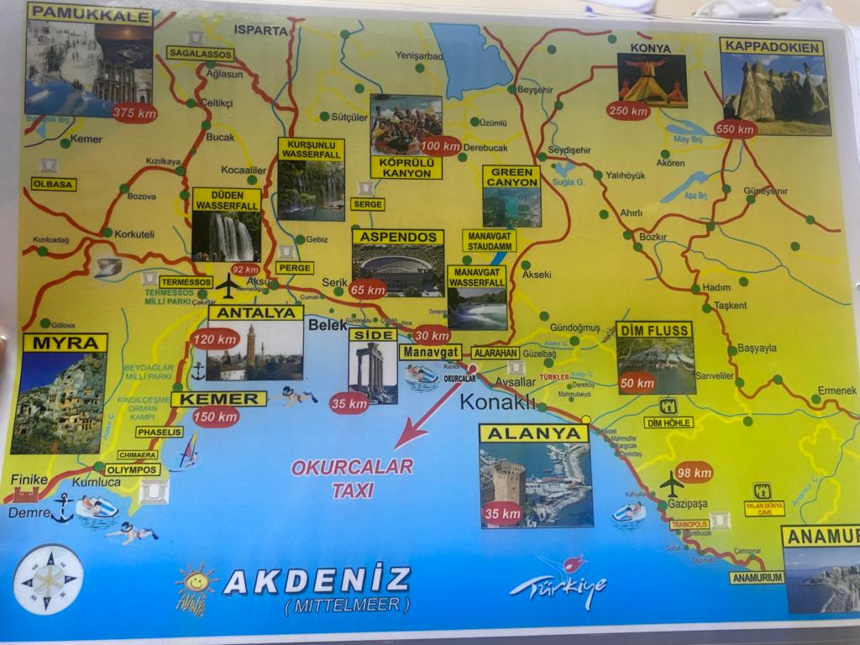
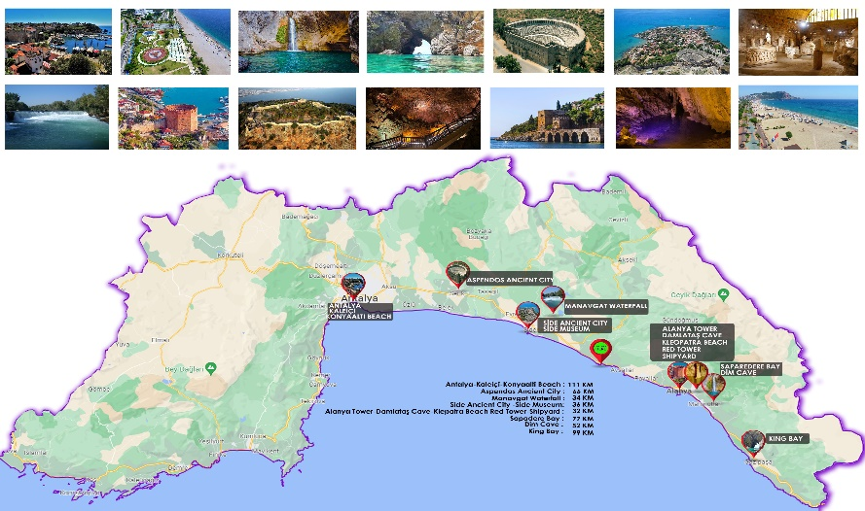
KÜLTÜREL, DOĞAL, TARİHİ YERLER TANITIMI
Tesisimizde doğal tarihi yerler ve eserler Antalya ve Alanya bölgesinde gezilebilecek yerler sunumu olarak İNFO kanallarında ve Misafir ilişkilerinde pano da tanıtımı yapılmaktadır.
Antalya ve Alanya ya gidecek misafirlerimiz için Resepsiyon, Misafir İlişkileri Ve Güvenlik kapılarında fiyat tarifesi belirtilmektedir.
TANITIM

Slide 14
ÇEVRESEL SÜRDÜRÜLEBİLİRLİK
.
Granada Luxury Red Hotel;
Çevresel etkiler, atık yönetimi, enerji kullanımının kontrol atına alınması, doğal kaynakların kullanımın azaltılması, çevreye ve doğal kaynaklara yönelik zararın en aza indirilmesi, sera gazı emisyonlarının azaltılması amacıyla yönetilmektedir.
Bu faaliyetlerimizin çevre, doğal ve kültürel alanlar ve canlılar üzerinde yaratabileceği potansiyel risklerin tespit edilmesi ve önlenmesine yönelik çalışmaları kapsamaktadır.
ÇEVRESEL SÜRDÜRÜLEBİLİRLİK

Slide 15

KALİTE BELGELERİ
KALİTE BELGELERİ
Sıfır atık belgesi

Slide 16



ÇEVRESEL SÜRDÜRÜLEBİLİRLİK
ÇEVRESEL SÜRDÜRÜLEBİLİRLİK
.
Granada Luxury Red yönetimi olarak düzenli aralıklar fidan dikimi gerçekleştirip, doğaya destek oluruz.

Slide 17
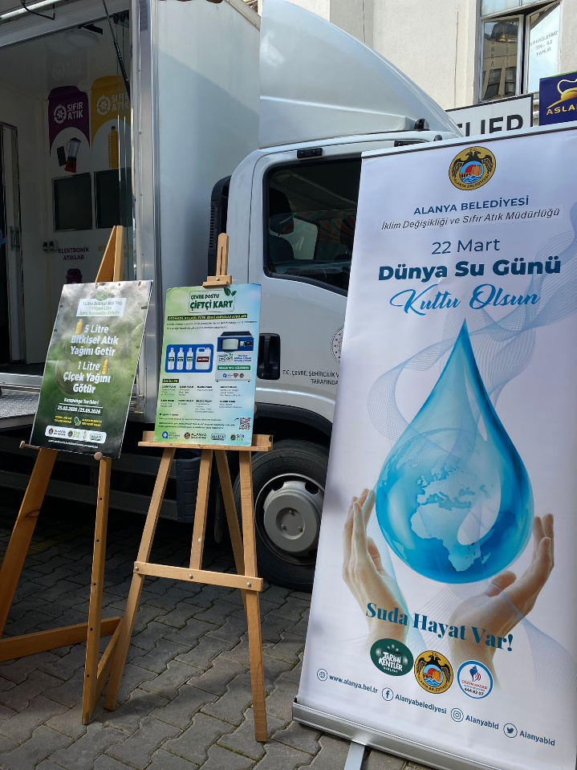
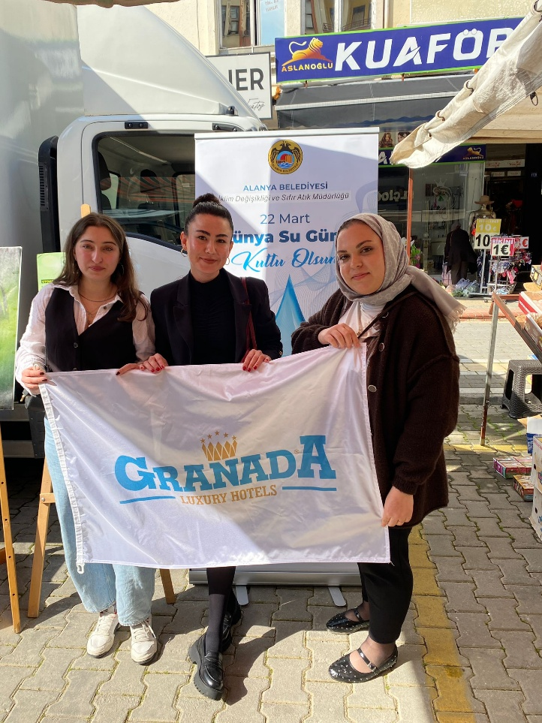
ÇEVRESEL SÜRDÜRÜLEBİLİRLİK
.
ÇEVRESEL SÜRDÜRÜLEBİLİRLİK
Tesisimiz sürdürülebilir bir çevre için farkındalık yaratmak amacıyla düzenlenen etkinliklere katılım gösterir ve destek olur.

Slide 18

ÇEVRESEL SÜRDÜRÜLEBİLİRLİK
.
ÇEVRESEL SÜRDÜRÜLEBİLİRLİK
Tesisimiz sürdürülebilir bir turizm için arkeolojik araştırmalara destek olmaktadır.

Slide 19
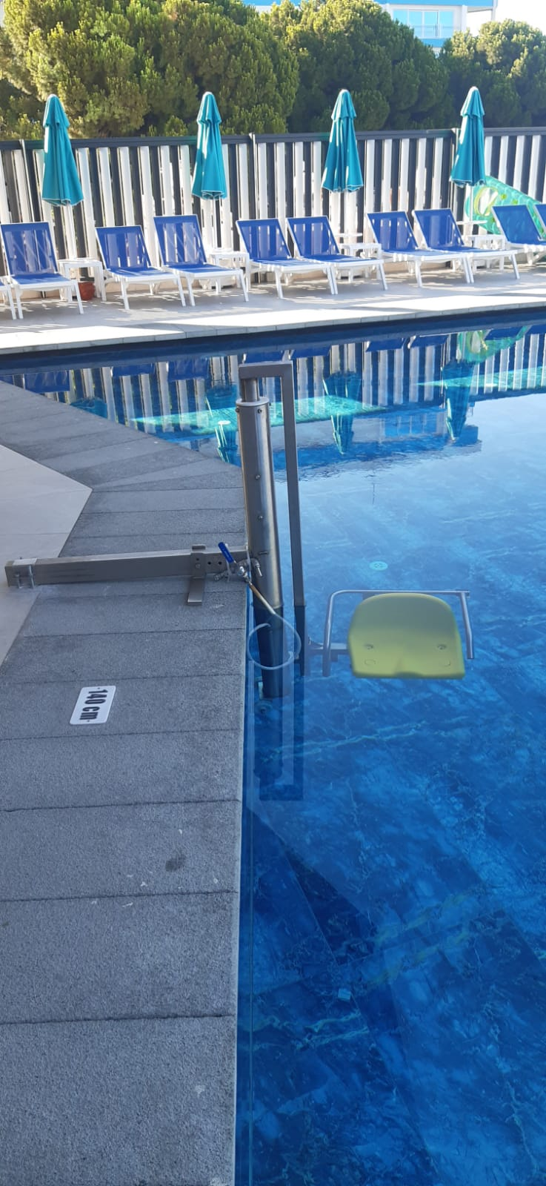

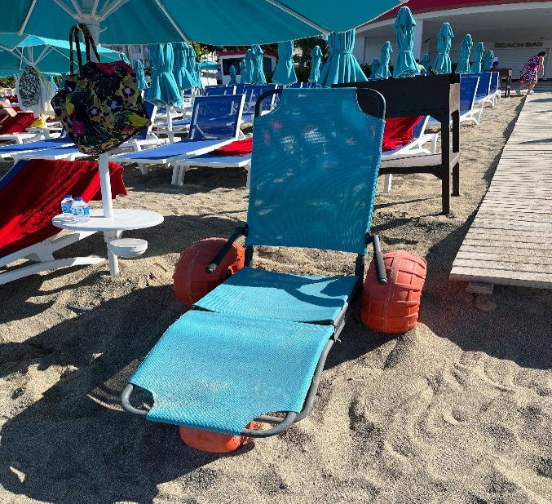
ENGELSİZ YAŞAM
ÇEVRESEL SÜRDÜRÜLEBİLİRLİK
ENGELLİLER İÇİN OLANAKLARIMIZ
Tesisimizde 2 adet Engelli odamızla hizmet vermekteyiz.
Engelli misafirlerimizin havuzlarda kullanımı için havuz asansörü ve denize daha rahat ulaşım sağlamaları için engelli şezlonglarımız mevcuttur. Tesisimizin iç ve dış mekan tüm alanlarında engelli misafirlerimiz düşünülmüş olup erişimlerini engelleyecek hiçbir alanımız yoktur.

Slide 20

GES PROJESİ
Granada Luxury Hotel grubu olarak Antalya’nın Korkuteli ilçesinde 18 MW(megawatt) GES Güneş Enerji Santrali kurulumu yapılmıştır..
GES PROJESİ

Slide 21
ENERJİ YÖNETİMİ
Granada Luxury Red Hotel olarak tesisimiz UKAS onaylı İSO 50001:2018 Enerji Yönetim Sistemi sertifikasına sahip olup,enerji tüketimini en aza indirgemek amacıyla, minimum düzeyde soğutma ve ısıtma imkanı sağlayacak şekilde tasarlanmıştır.
Misafir odalarında Enerji Kesici kart sistemi(Energy Saver) mevcuttur.
Enerji sisteminde misafir odalarında Varlık sensörü mevcut olup enerji tasarrufu sağlamak amaçlanmıştır.
Doğal kaynakların dünyamız ve gelecek nesiller için öneminin farkında olup bu amaçla çalışmalar yapmaktayız. Bu nedenle doğayı koruma, kaynakları daha tasarruflu kullanmak için tüm süreçlerimizi takip ederek yerine getirmekteyiz.
Doğal kaynakların bilinçli tüketimi için tüm çalışanlarımızı, iş paydaşlarımızı ve misafirlerimizi bilgilendirmeye çalışmaktayız.
ENERJİ YÖNETİMİ
.

Slide 22
YILLIK ELEKTRİK TÜKETİMİ
ENERJİ YÖNETİMİ
.

Slide 23
YILLIK LNG TÜKETİMİ
ENERJİ YÖNETİMİ
.

Slide 24
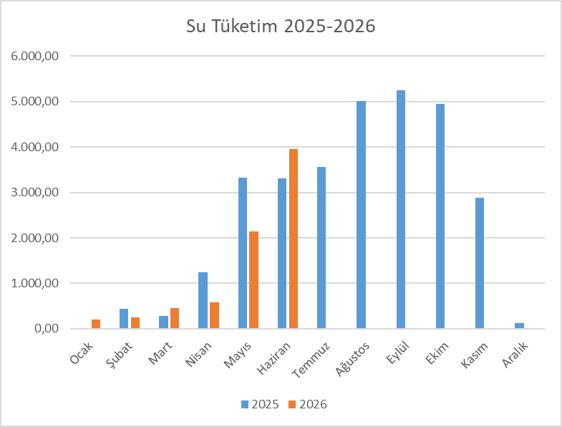
YILLIK SU TÜKETİMİ
SU YÖNETİMİ
.

Slide 25
404,701
404,701
KARBON AYAK İZİ HESAPLAMA
Granada Luxury Red Hotel konaklamak için Hava yolu ve Kara yolu ile gelmiş misafirlerin bu yolculuk neticesinde kullandıkları ulaşım araçlarının tüketmiş olduğu Fosil yakıtlardan, oteldeki hizmetlerin sağlanması için kullanılan Elektrikten, tesiste Isıtma-Soğutma, mutfak ihtiyacının karşılanması için tüketilen sıvılaştırılmış doğal gazın atmosfere saldığı Karbondioksit gazının hacimsel karşılığı olan karbon ayak izinin sayısal değerini vermektedir.
Granada Luxury Red Hotel’in atmosfere salınan CO²’nin hacimsel karşılığı olan KARBON AYAK İZİ miktarı rakamsal olarak 2025 yılında kişi başı karbon ayak izi miktarı 22,26 kg CO2e olarak hesaplanmıştır.
KARBON AYAK İZİ HESAPLAMA

Slide 26
ATIK YÖNETİMİ
Tesisimizde çevre, atık ayrışımı kapsamında Sıfır Atık Belgesi bulunmaktadır.
Sıfır Atık Projesi kapsamında atıkların kaynağına, grubuna ve tehlike sınıflarına göre atık miktarını azaltmak, oluşan atıkları çevreye en az zarar vererek bertarafını sağlamak ve doğaya geri kazanılmasını sağlamaktır.
Tesisimizde yapılan alımlarda büyük ambalajlı ürünler yerine geri dönüştürülebilir ve atık miktarını azaltan ambalajlar kullanılmaya önem gösterilir.
Tesisimizde Sıfır atık projesi kapsamında renk kodlarına göre atık ayrışımı yapılması için ayrışım istasyonları mevcuttur.
Personellerimize atık ayrışımı bilgilendirme yapılması ve eğitimler verilmesi konusunda anlaşmalı çevre firması ile çalışılmaktadır.
Tesisimizde kağıt tüketimi azaltmak amacıyla tesis içi ve tesis dışı yazışmaların elektronik ortamda yapılması, kayıtların sistem üzerinde tutulması ve dokümantasyonların ortak ağ üzerinden ulaşılmasını sağlamaktayız.
Misafirler memnuniyet anketlerimizi kağıt kullanımı azaltmak amacıyla QR kod ve hotspot üzerinden erişimini tercih etmekteyiz.
ATIK YÖNETİMİ
.

Slide 27
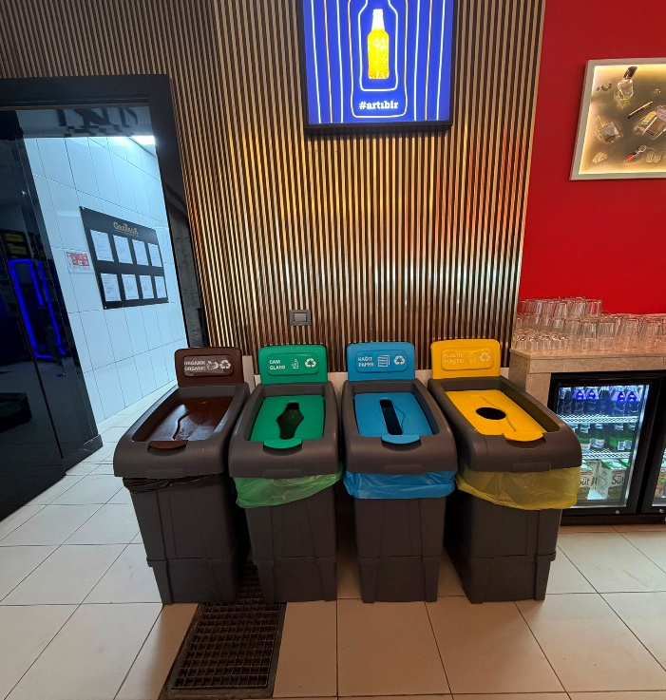
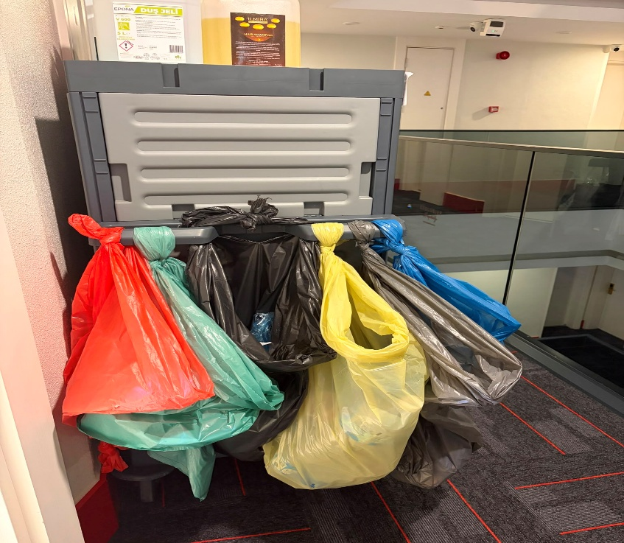
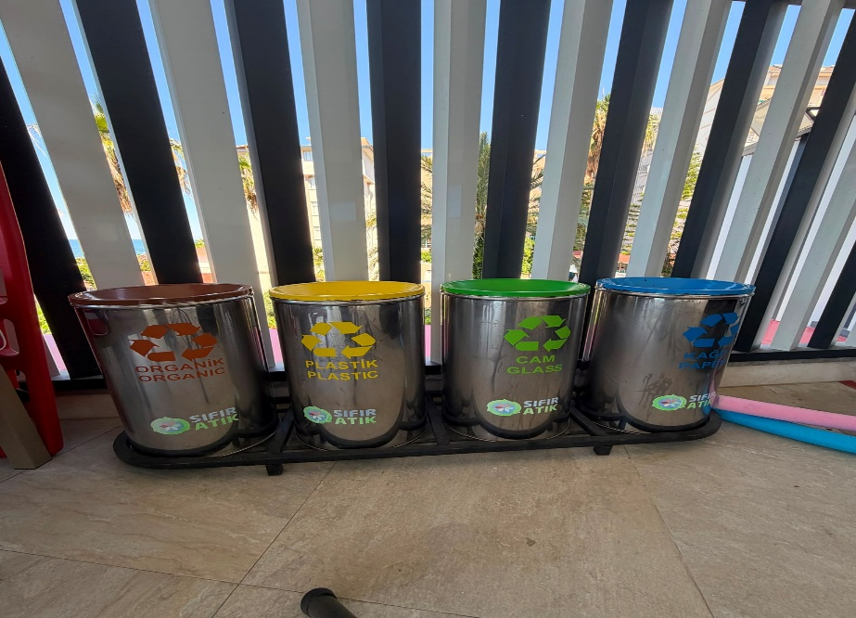
ATIK YÖNETİMİ
ATIK YÖNETİMİ
ATIK AYRIŞIM GÖRSELLERİ

Slide 28
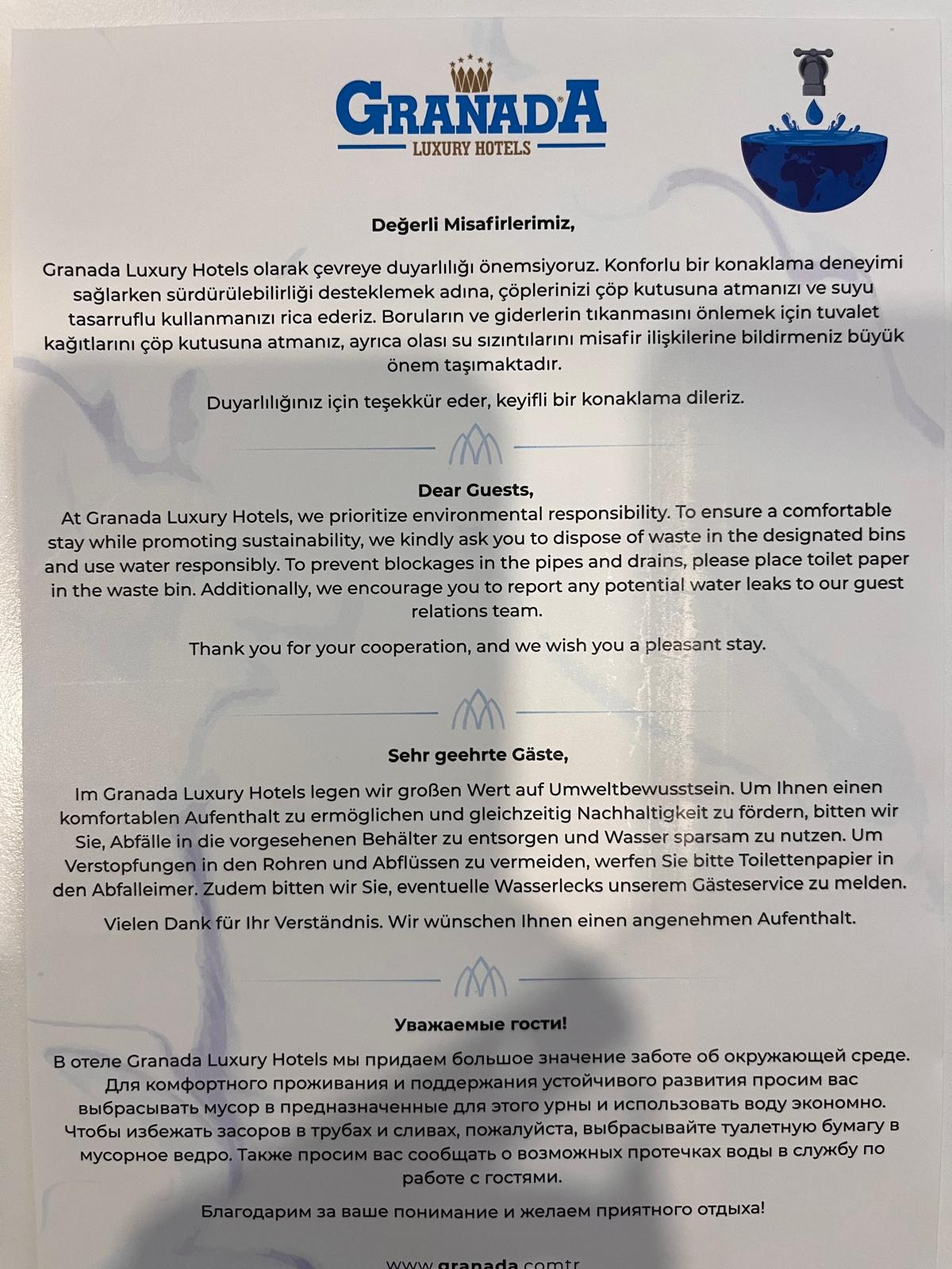
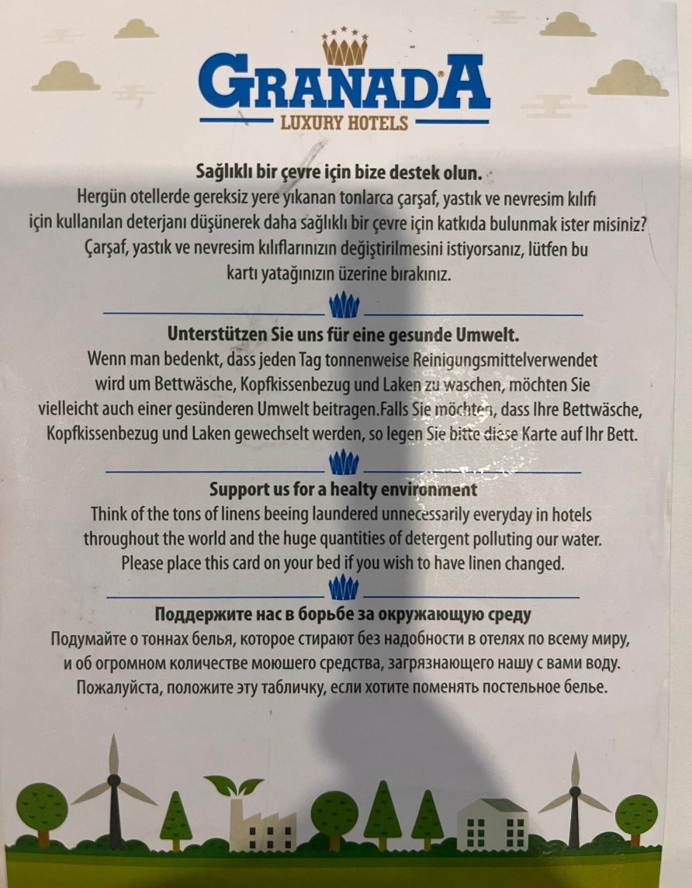
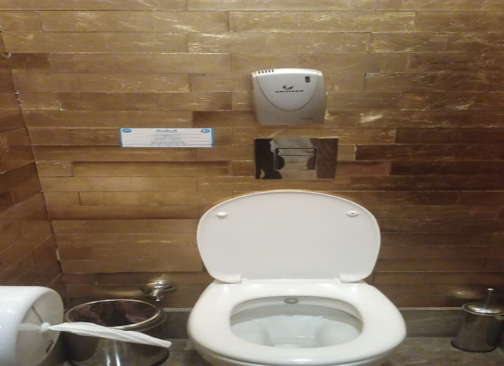
ENERJİ TASARRUFU
Tesisimizde kullanılan su ve enerji tasarrufunu sağlayan rezervuarlar çift kademeli olup su haznesi 6 litreden daha azdır.
Tesisimizde misafirlerimizin bilinçlenmesini sağlamak amacıyla uyarı yazıları kullanılmaktadır.
ENERJİ TASARRUFU

Slide 29
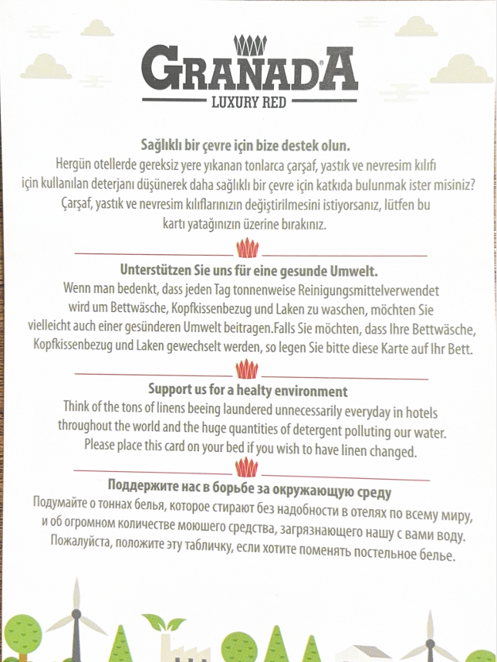
ÇEVRESEL SÜRDÜRÜLEBİLİRLİK
ÇEVRESEL SÜRDÜRÜLEBİLİRLİK
Tesisimizde ISO 14001 Çevre Yönetim Sistemi, enerji ve su tasarrufu gibi konuları ele alan yazı resepsiyon deski ve odalarda mevcuttur.

Slide 30
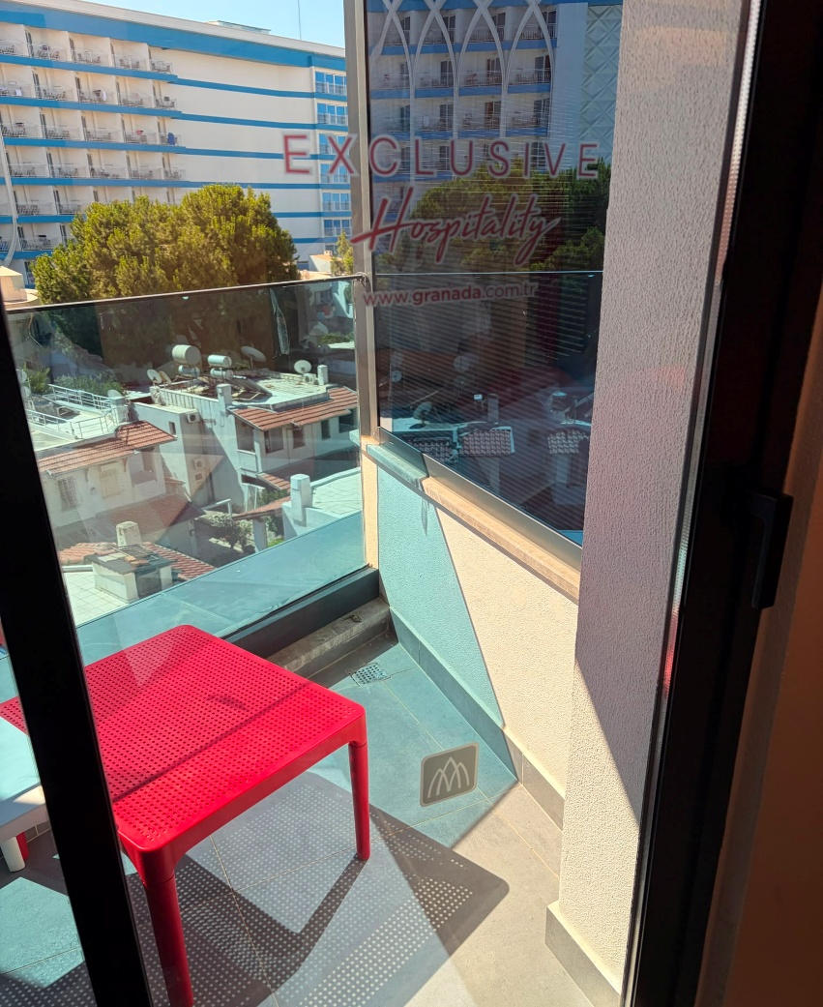
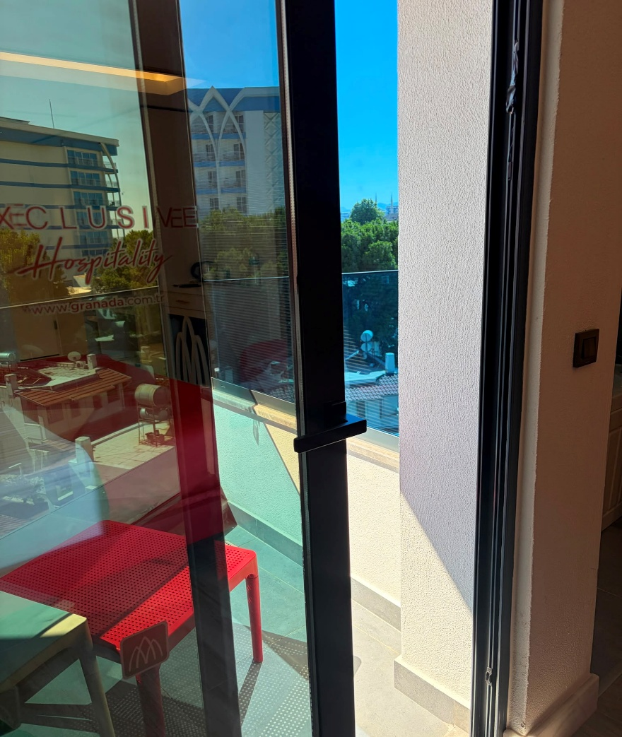
ENERJİ TASARRUFU
Tesisimizde balkon kapısı açıldığında klimaların otomatik kapanmasını sağlayan manyetik kapı switchleri bulunmaktadır.
Oda aydınlatmasında az enerji tüketen tasarruflu ampuller ve ledler kullanılmaktadır. Böylelikle enerji tüketimimizi azaltmış bulunmaktayız.
.
ENERJİ TASARRUFU

Slide 31
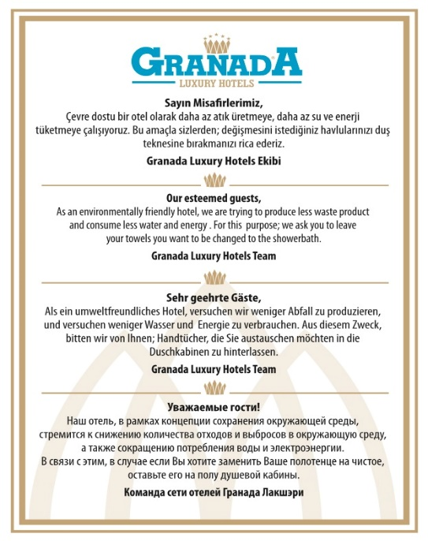
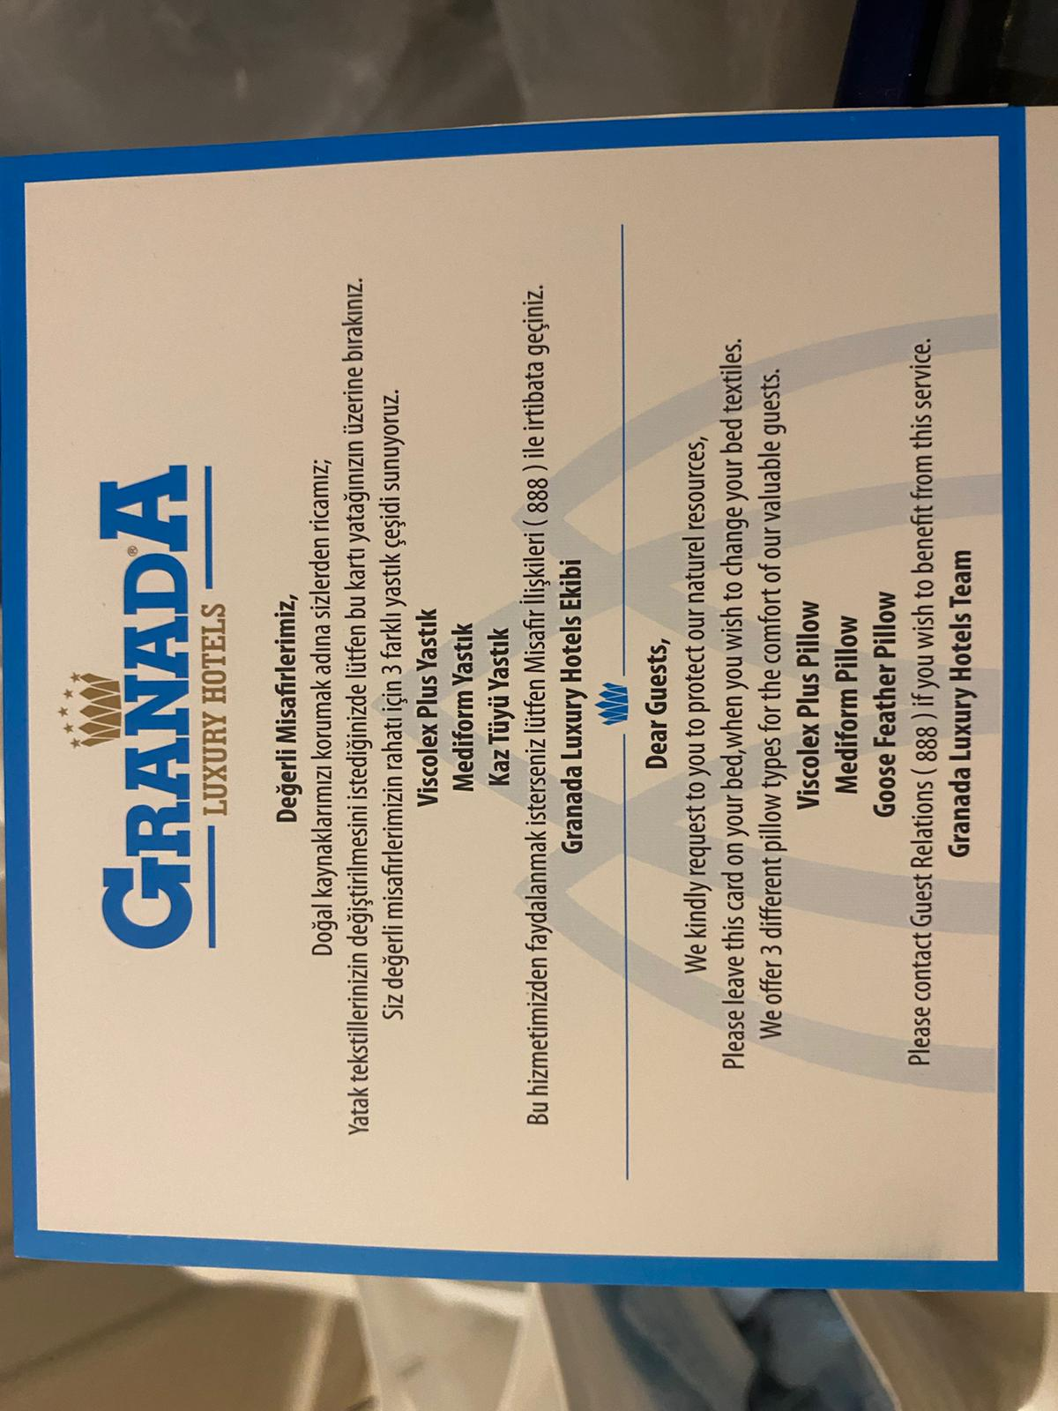
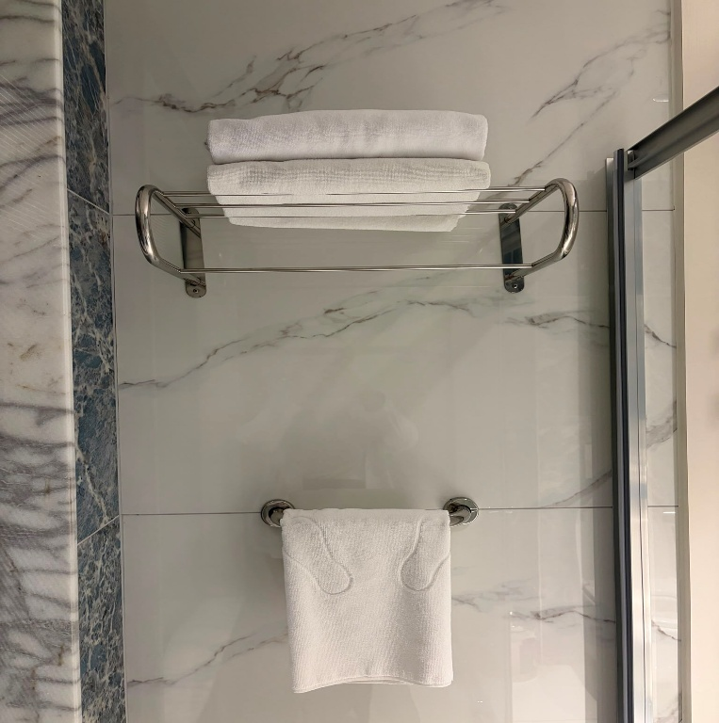
ENERJİ TASARRUFU
.
Odalarda bulunan havlu ve çarşaf değişimi için misafirlerimizi bilgilendirici yazılar bulunmaktadır.
ENERJİ TASARRUFU

Slide 32
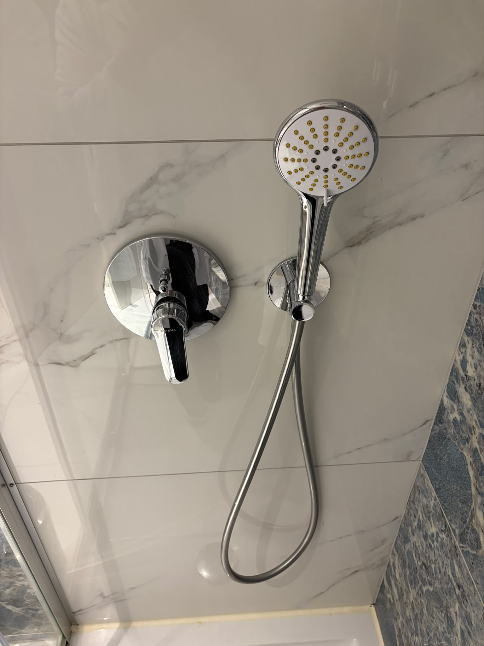
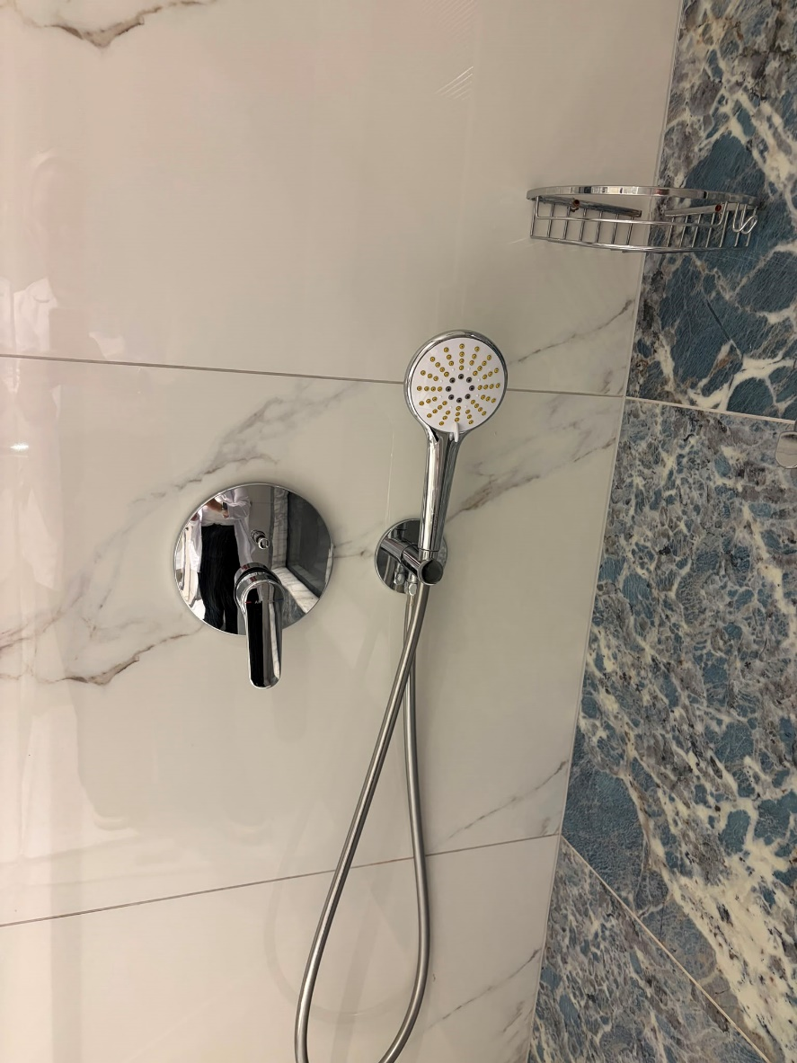
SU TASARRUFU
.
SU TASARRUFU
Tesisimizde su tasarrufunu sağlamak amacıyla perlatör kullanılmaktadır.

Slide 33
BİTKİSEL ATIK YAĞ,TEHLİKELİ ve TIBBİ ATIK
ATIK YÖNETİMİ
Granada Luxury Red yönetimi olarak tesisimizden çıkabilecek tüm tehlikeli atıkları lisanslı firmaya teslim ederek geri kazanımına katkı sağlamaktayız.
Atık miktarlarının bertarafı sonucu geri kazanım yapılmasına destek vermekteyiz.
Tesisimizde Bitkisel Atık yağlar lisanslı firmaya teslim edilerek biyodizel yakıt olması sağlanmaktadır.
.

Slide 34
KİMYASAL YÖNETİMİ
.
Tesis içerisinde kullanılan kimyasalların konsantre ürün seçilerek dozajlama yöntemiyle kullanılması sağlanmaktadır.
Kimyasalların bertaraf edilmesi için ilgili firmalarla çalışılmakta ve kimyasal atıkların takibini sağlamaktayız.
Havuz dezenfeksiyonu için kullanılan kimyasallar otomatik dozajlama sıvı klor kullanılmaktadır.
Tesisimizde çevreye duyarlı deterjan ve dezenfeksiyon ürünleri kullanarak doğaya verilen zararı en aza indirmek amaçlanmaktadır.
Haşere mücadele için tedarikçi firmamızın kullandığı kimyasalların insan sağlığına ve çevreye en az zarar verecek ürünler kullanılmasına önem veririz.
KİMYASAL YÖNETİMİ

Slide 35
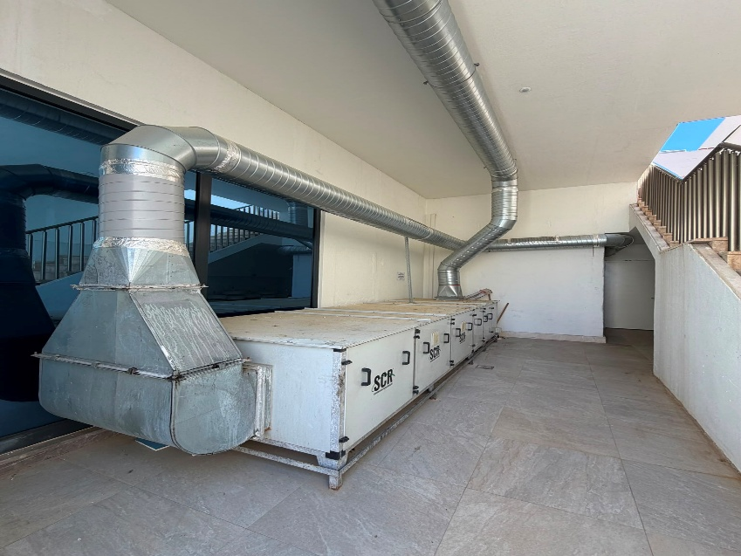
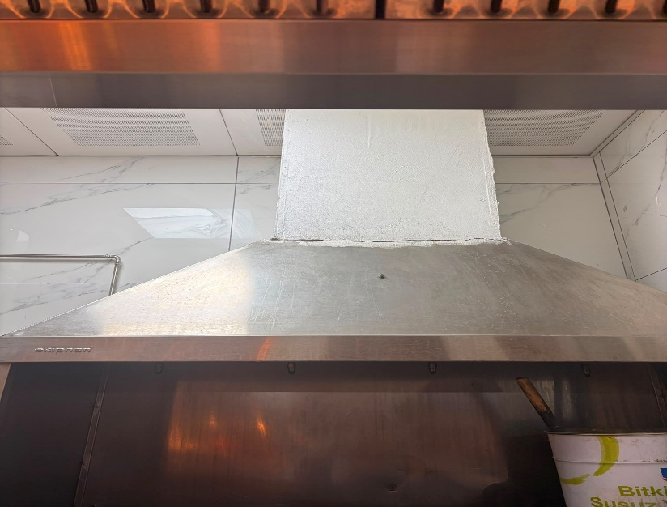
HAVA KİRLİLİĞİ YÖNETİMİ
Tesis içerisinde doğalgaz kullanımı sadece mutfak üretim alanlarında kullanılmaktadır.
Sıcak su üretiminde çevreye duyarlı ısı pompası kullanılmaktadır.
Restoran alanı pişirme grubunda kömürlü ızgarada elektrostatik ve karbon filtreli cihaz kullanılmaktadır.
Cihaz Görseli;
.
HAVA KİRLİLİĞİ YÖNETİMİ

Slide 36
SOSYAL VE KÜLTÜREL SÜRDÜRÜLEBİLİRLİK
.
PERSONEL ÇALIŞMA KOŞULLARI VE KADIN HAKLARI
Tesisimizde çalışan personellerin tüm özlük işlemleri, yasal prosedürleri uygun olarak İnsan Kaynakları Müdürlüğü tarafından takip edilmektedir.
Tesisimizde çalışan tüm personellerin anlaşmalı hastane bünyesinde tesiste görev alan sağlık çalışanı/işyeri hekimi tarafından ücretsiz muayene hakkı bulunması, anlaşmalı hastane bünyesinde tahlil/tetkik ve muayene hizmeti sağlamaktayız.
Tesisimizde çalışan personellere lojman imkanı sağlamaktayız.
SOSYAL VE KÜLTÜREL SÜRDÜRÜLEBİLİRLİK

Slide 37
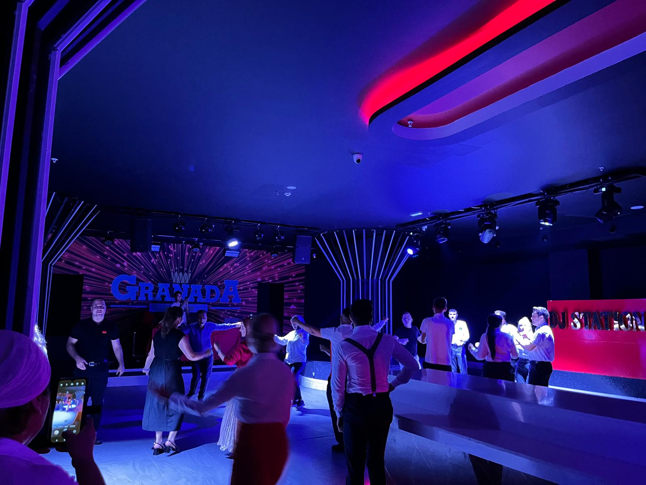
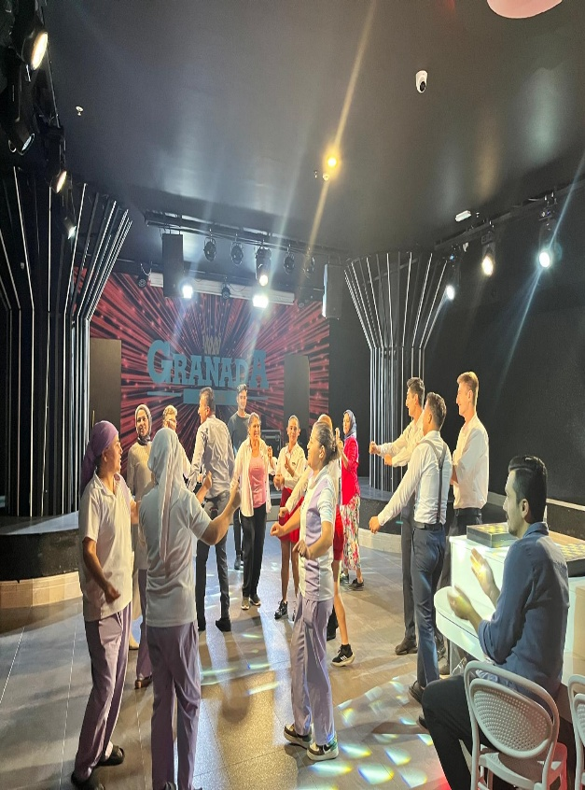
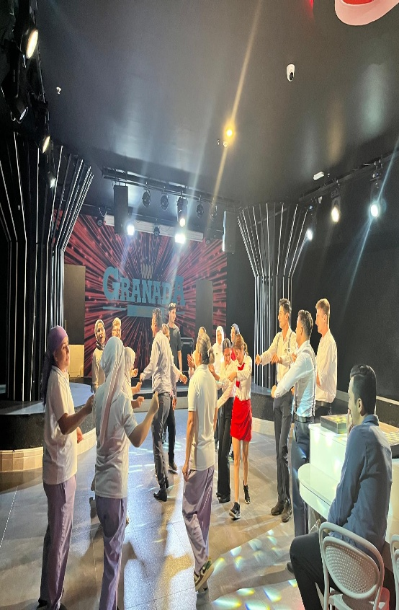
SOSYAL VE KÜLTÜREL SÜRDÜRÜLEBİLİRLİK
PERSONEL ÇALIŞMA KOŞULLARI VE KADIN HAKLARI
Tesisimizde çalışan personellere her ay Personel eğlencesi düzenlenmekteyiz. Personel eğlencesinde motivasyon amaçlı ayın personeli seçilmekte ve ödül verilmektedir.
Aynı zamanda her ay personel eğlencelerinde o ay içerisinde doğum günü olan personellerimizin doğum günü kutlanmaktadır.
.
SOSYAL VE KÜLTÜREL SÜRDÜRÜLEBİLİRLİK

Slide 38
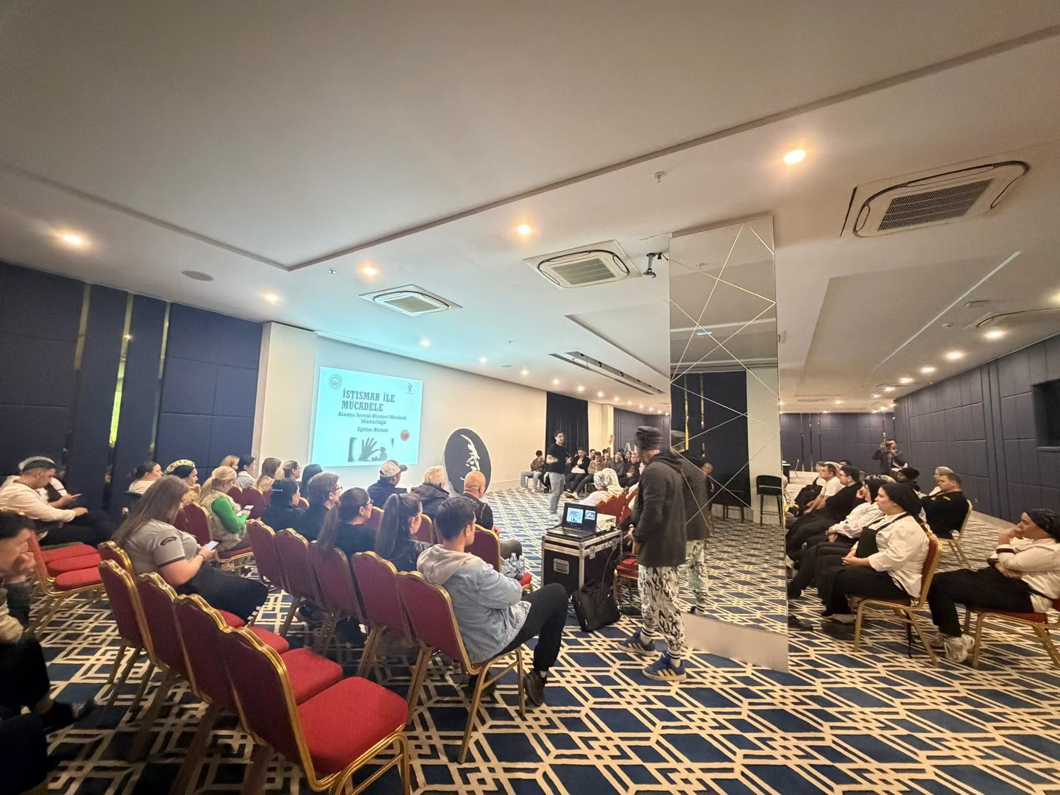
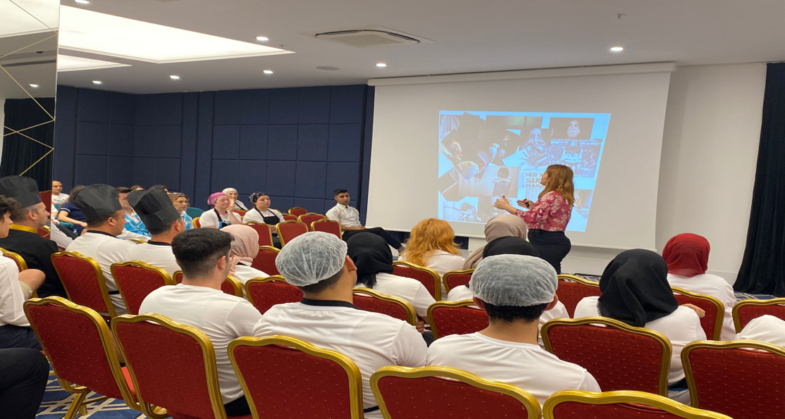
SOSYAL VE KÜLTÜREL SÜRDÜRÜLEBİLİRLİK
KADIN HAKLARI
.
SOSYAL VE KÜLTÜREL SÜRDÜRÜLEBİLİRLİK
Kadın Hakları konusunda daha fazla bilinç kazanmak için personellerimize Sosyal Hizmetler Müdürlüğü tarafından İstismar ile Mücadele eğitimi verdirmekteyiz.

Slide 39
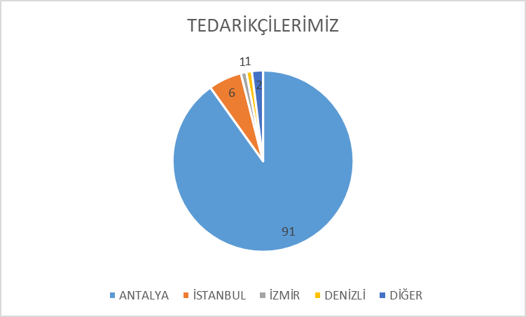
SOSYAL VE KÜLTÜREL SÜRDÜRÜLEBİLİRLİK
YEREL TOPLUM İLİŞKİLERİ VE SATINALMA
Granada Luxury Red Hotel olarak mümkün olduğunca yerel ve yakın çevre firmalar ile çalışmayı, satın alınan ürünlerin tedariği sırasında doğaya salınan karbondioksit emisyonunun azaltılması amacıyla yakın bölge tedarikçileri tercih etmekteyiz. Tedarikçilerimizin %91 i Antalya bölgesinde bulunmaktadır.
.
SOSYAL VE KÜLTÜREL SÜRDÜRÜLEBİLİRLİK

Slide 40
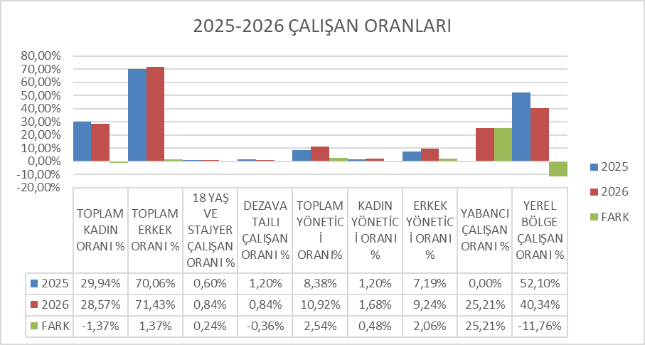
SOSYAL VE KÜLTÜREL SÜRDÜRÜLEBİLİRLİK
YEREL TOPLUM İLİŞKİLERİ
Granada Luxury Red olarak işe alımlarda mümkün olduğunca bölge halkına istihdam sağlamaya özen gösteririz.
.
SOSYAL VE KÜLTÜREL SÜRDÜRÜLEBİLİRLİK

Slide 41
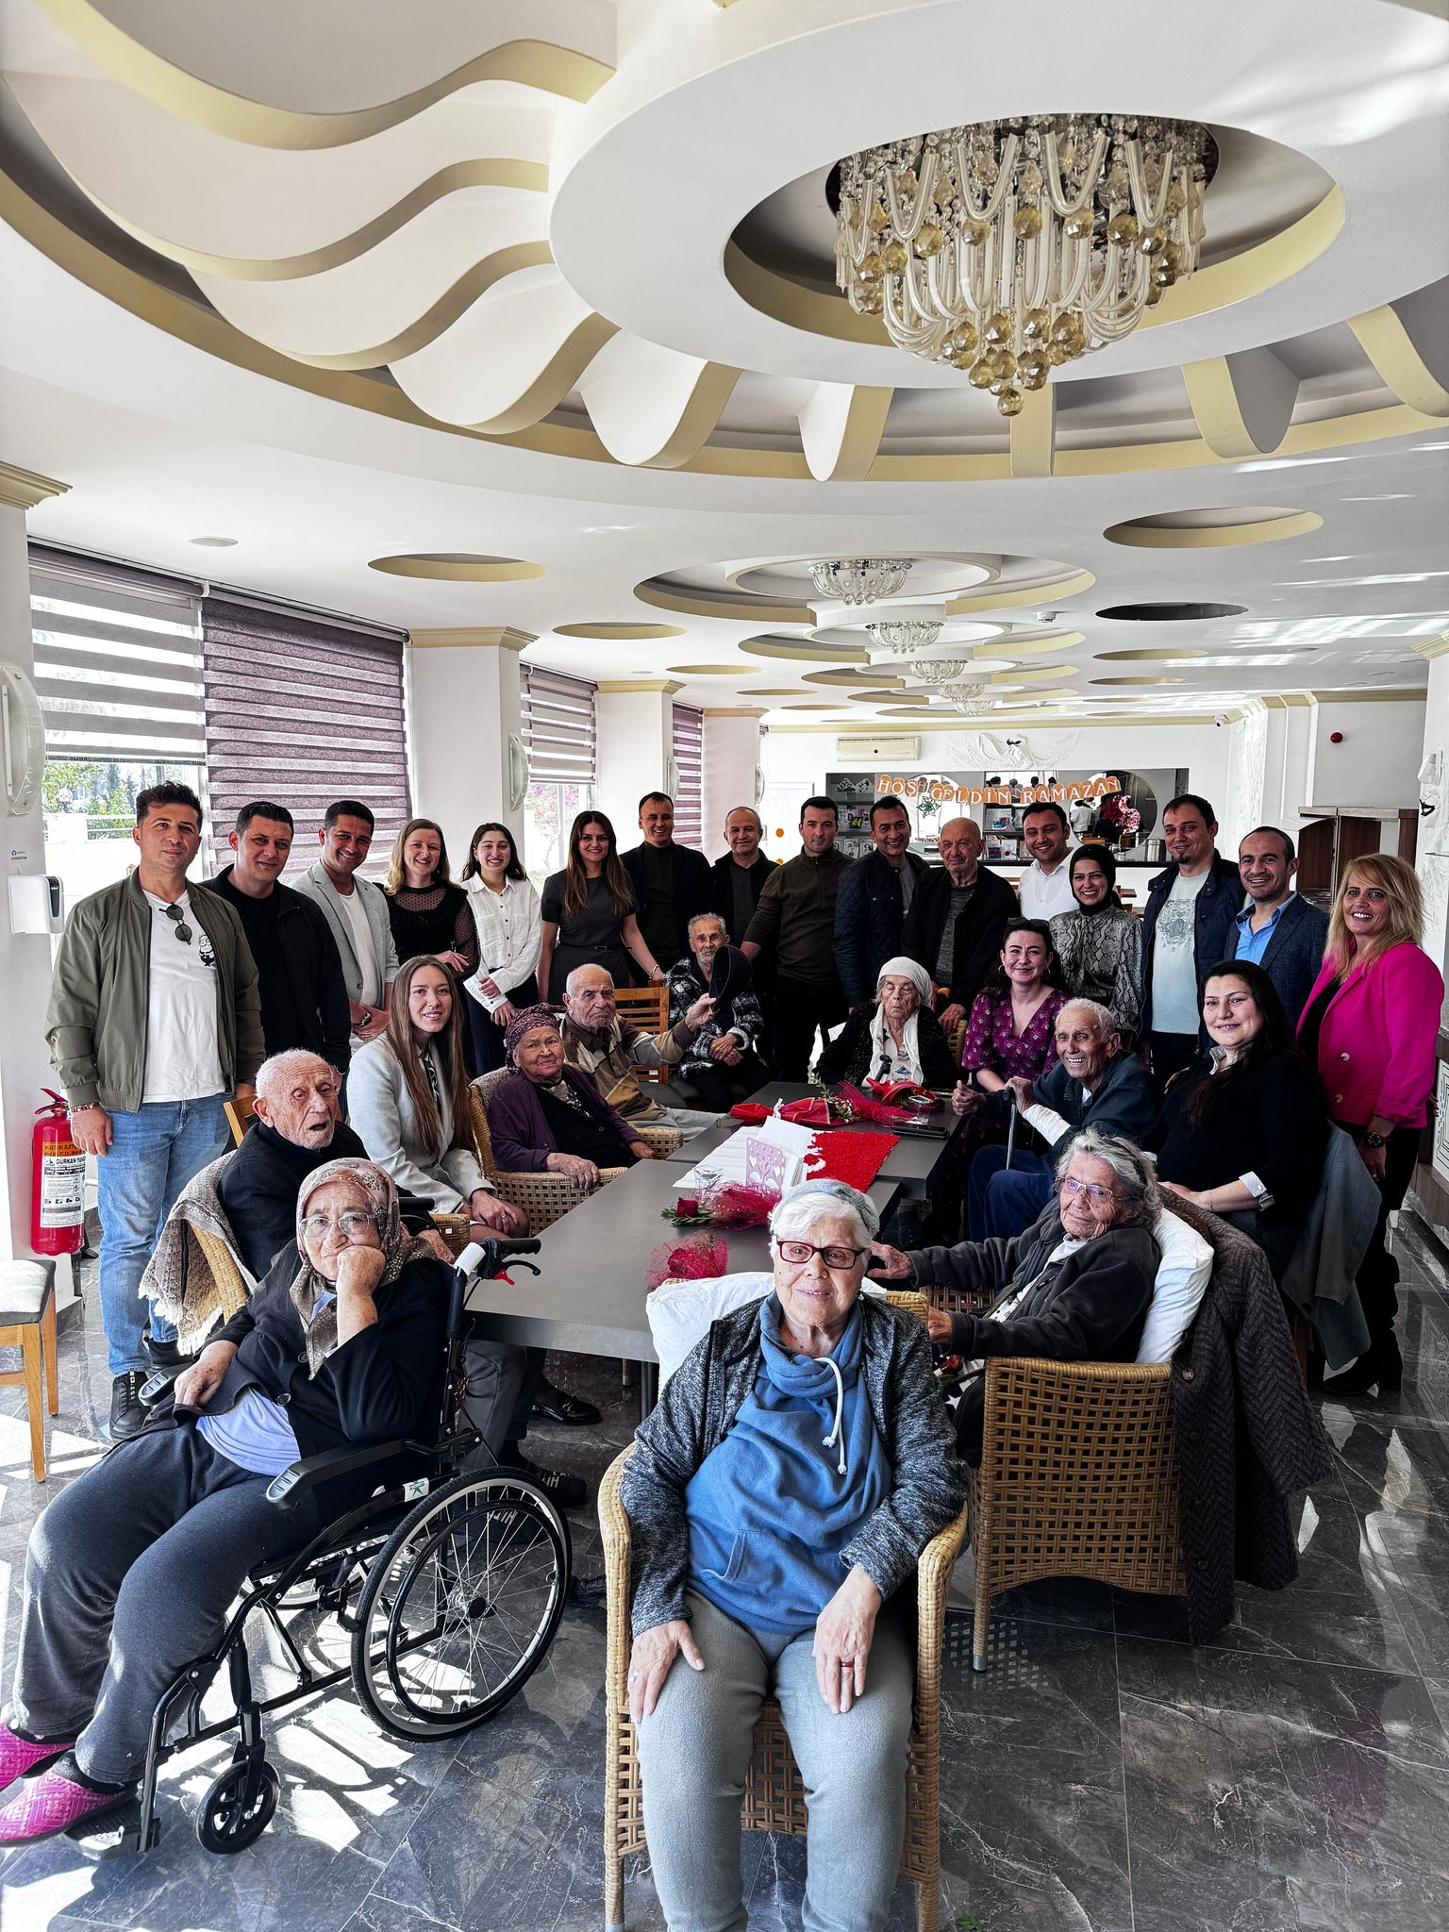
SOSYAL VE KÜLTÜREL SÜRDÜRÜLEBİLİRLİK
YEREL TOPLUM İLİŞKİLERİ VE SOSYAL SORUMLULUK
Departman Yöneticilerimiz ile birlikte ilçemizde bulunan yaşlı bakımevini ziyaret ederek keyifli vakit geçirdik.
.
SOSYAL VE KÜLTÜREL SÜRDÜRÜLEBİLİRLİK

Slide 42
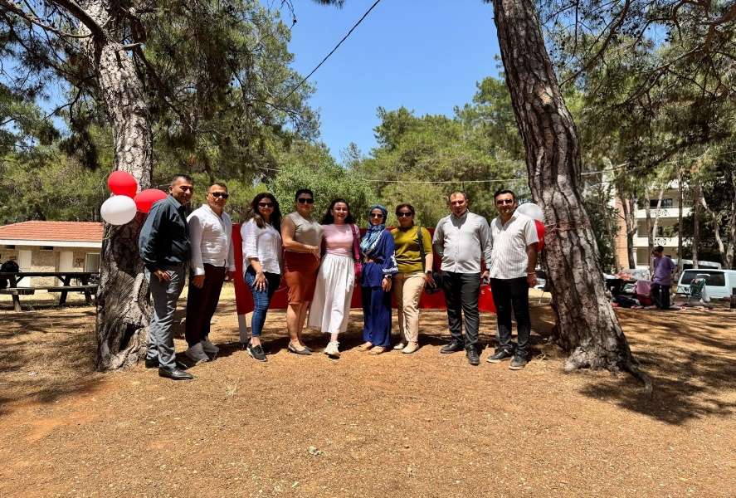
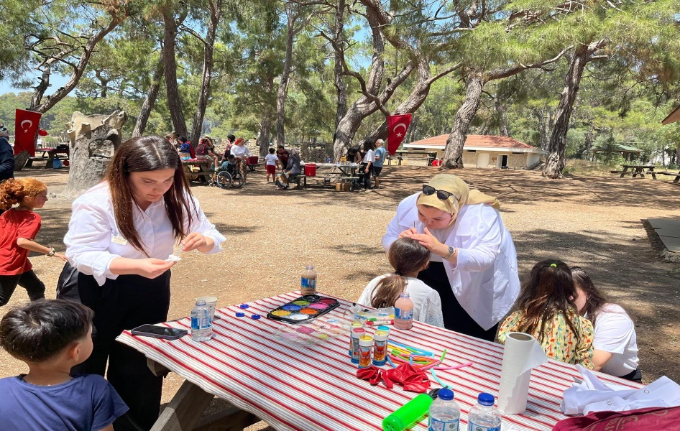
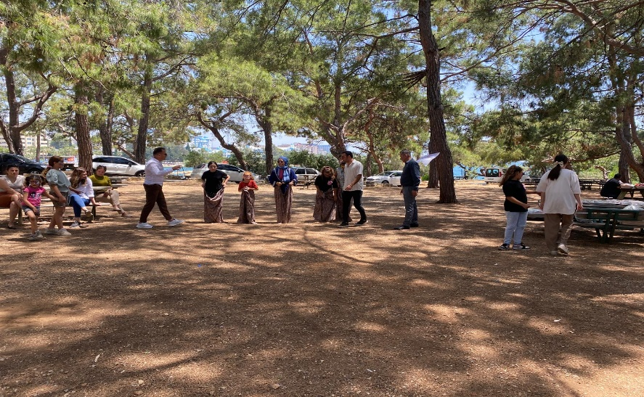
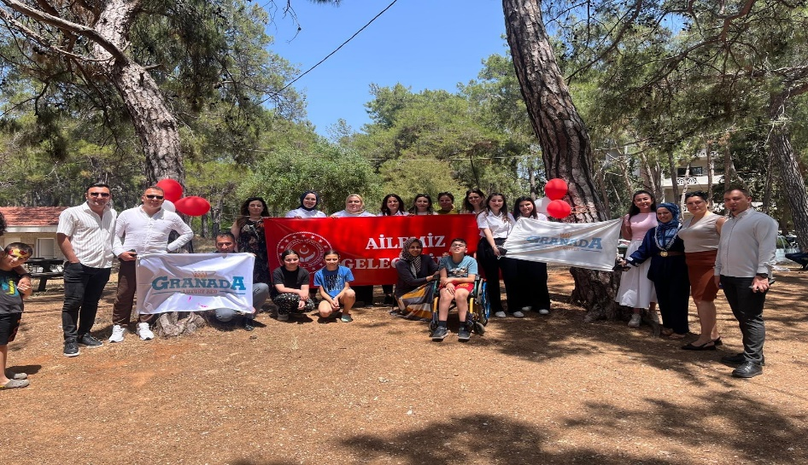
SOSYAL VE KÜLTÜREL SÜRDÜRÜLEBİLİRLİK
YEREL TOPLUM İLİŞKİLERİ VE SOSYAL SORUMLULUK
Alanya Aile ve Sosyal Hizmetler Müdürlüğünün düzenlediği ‘AİLE GELECEĞİMİZDİR’ konulu piknik organizasyonuna katılım ve destek sağlayarak sevgi evlerinde büyüyen miniklerimizle keyifli vakit geçirdik.
.
SOSYAL VE KÜLTÜREL SÜRDÜRÜLEBİLİRLİK

Slide 43
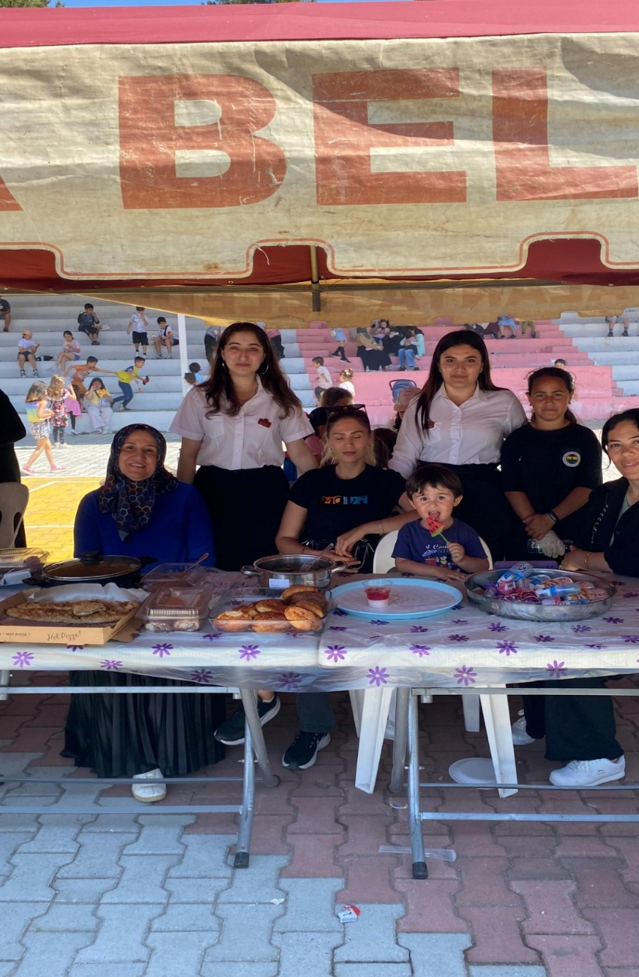
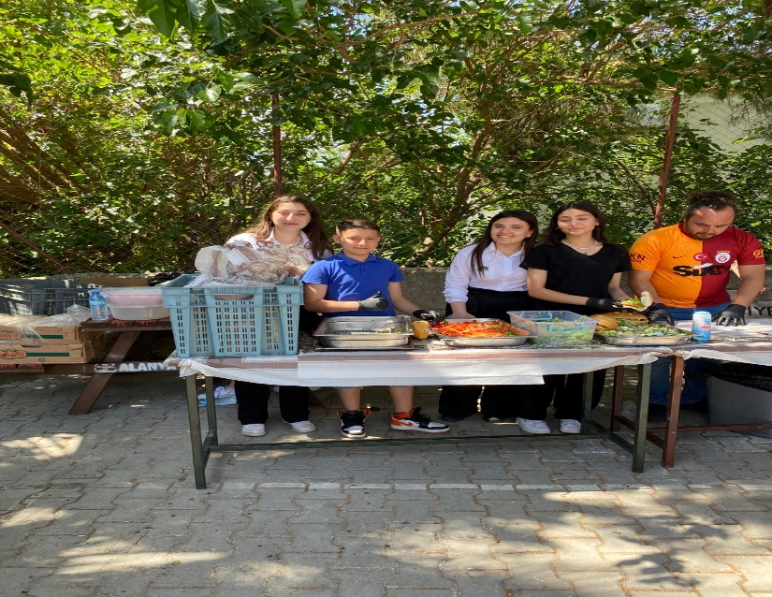
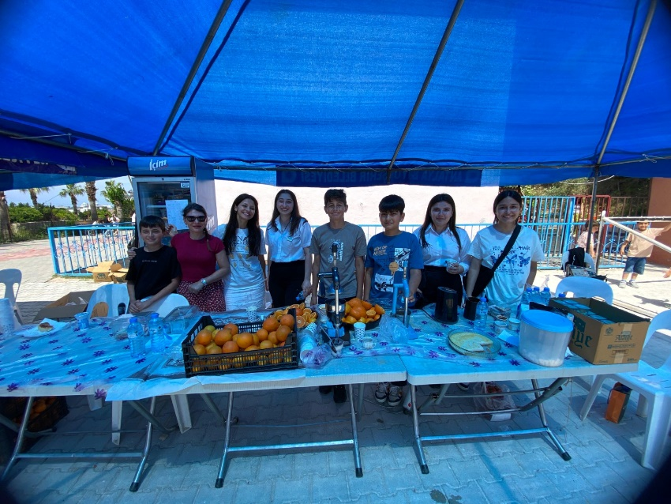
SOSYAL VE KÜLTÜREL SÜRDÜRÜLEBİLİRLİK
YEREL TOPLUM İLİŞKİLERİ VE SOSYAL SORUMLULUK
Okurcalar semtimizde bulunan bir okulumuzun kermes etkinliklerine katılım ve destek sağladık.
.
SOSYAL VE KÜLTÜREL SÜRDÜRÜLEBİLİRLİK

Slide 44

SOSYAL VE KÜLTÜREL SÜRDÜRÜLEBİLİRLİK
SOSYAL SORUMLULUK PROJELERİMİZ
Granada Luxury Hotels olarak dezavantajlı bireylerimize tekerlekli sandalye temini amacıyla mavi kapak biriktirmekte ve mavi kapak toplama noktalarına bırakmaktayız.
.
SOSYAL VE KÜLTÜREL SÜRDÜRÜLEBİLİRLİK

Slide 45

SOSYAL VE KÜLTÜREL SÜRDÜRÜLEBİLİRLİK
SOSYAL VE KÜLTÜREL SÜRDÜRÜLEBİLİRLİK

Slide 46
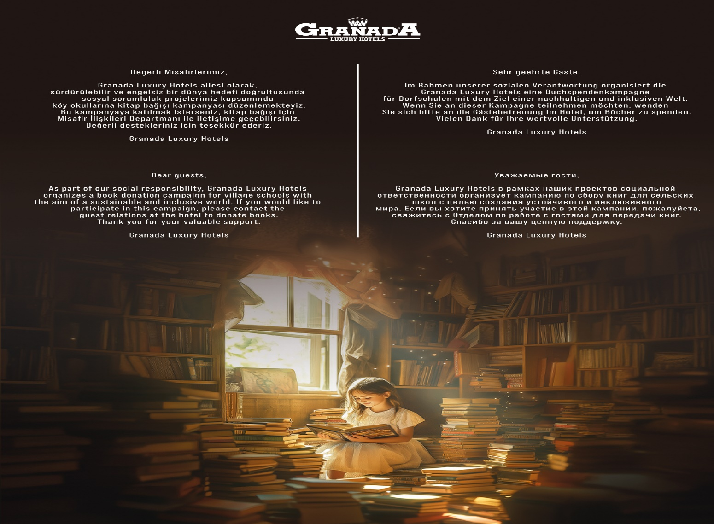
SOSYAL VE KÜLTÜREL SÜRDÜRÜLEBİLİRLİK
SOSYAL SORUMLULUK PROJELERİMİZ
Granada Luxury Hotels olarak bölgemizde bulunan köy okullarına destek olmak amacıyla kitap toplama kampanyası oluşturmuş, misafirlerimize ve personellerimize duyurular yapıp destek beklemekteyiz.
.
SOSYAL VE KÜLTÜREL SÜRDÜRÜLEBİLİRLİK

Slide 47
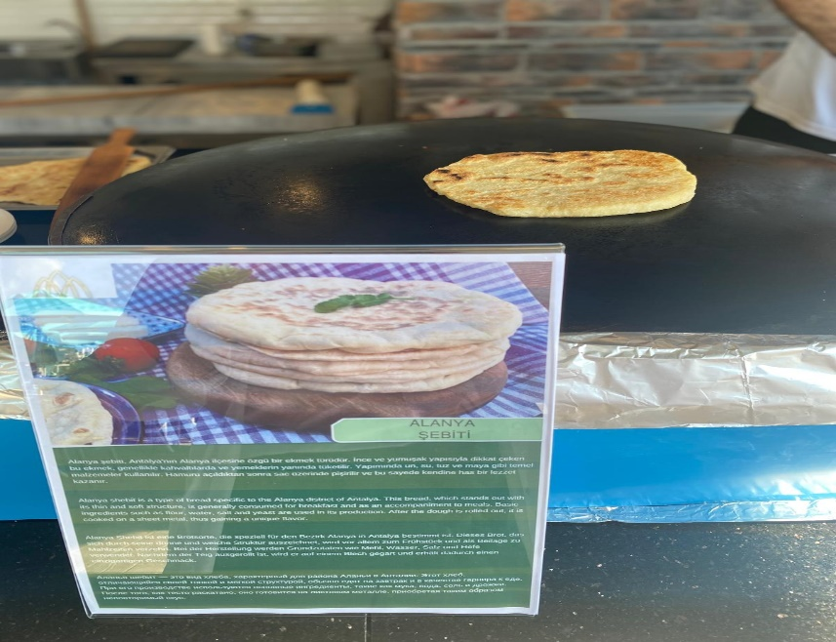
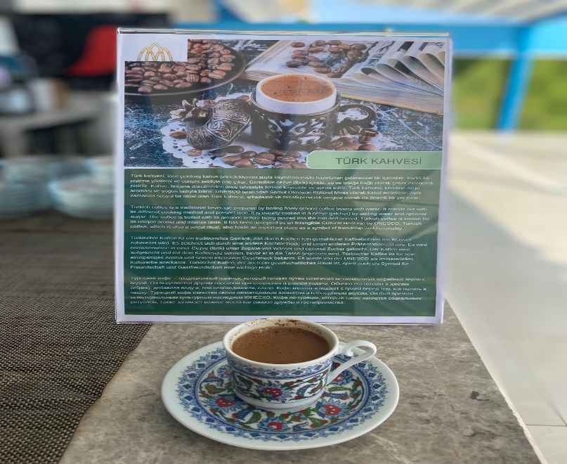
KÜLTÜREL MİRASIN KORUNMASI
Tesisimizde misafirlerin öz değerleri deneyimleyebilmeleri için kültürel, doğal ve tarihi yerleri tanıtmaktayız.
Restoran da Türk köşesini yansıtan gözleme ve yöresel yemeklerle hizmet vermekteyiz.
Misafirlerimize Alanya’yı tanıtmak amacıyla kültürel, doğal ve tarihi yerleri gösteren Misafir İlişkileri Ve Resepsiyonda kitapçık bulunmaktadır. Aynı zamanda Otelimiz genel alanlarında bulunan televizyonlarda misafir bilgilendirmelerimiz bulunmaktadır.
KÜLTÜREL MİRASIN KORUNMASI

Slide 48
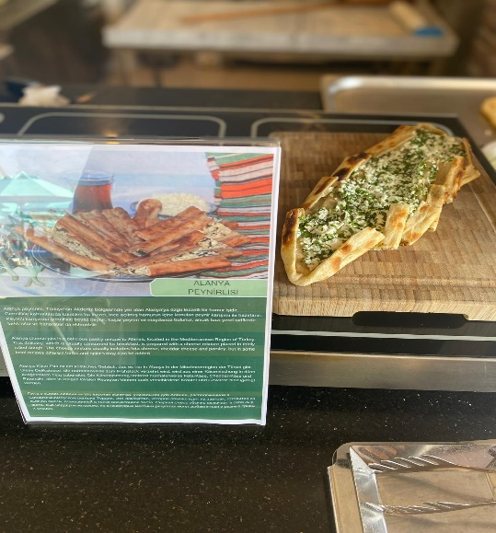
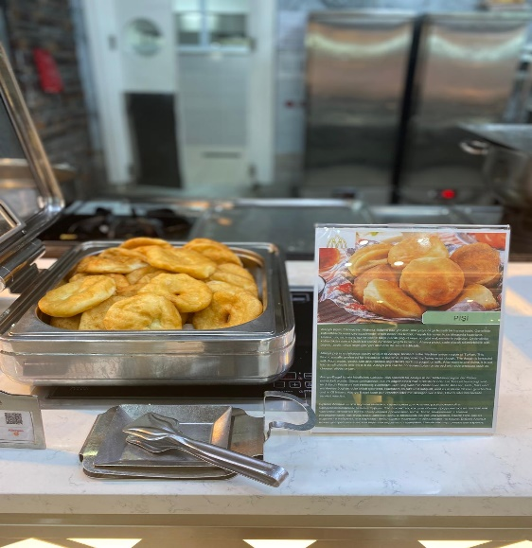
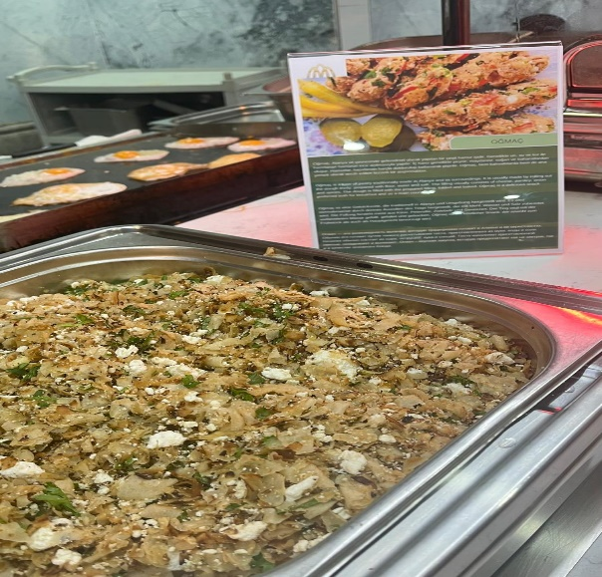
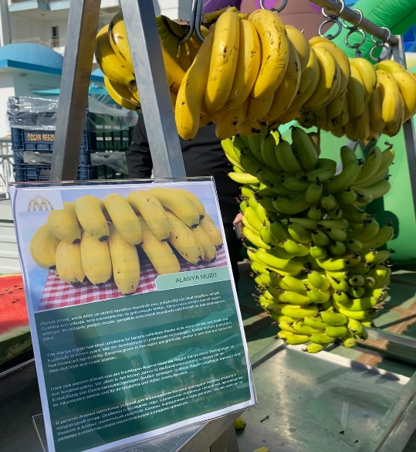
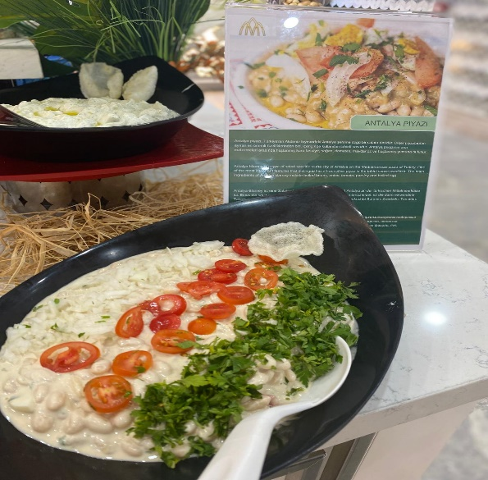
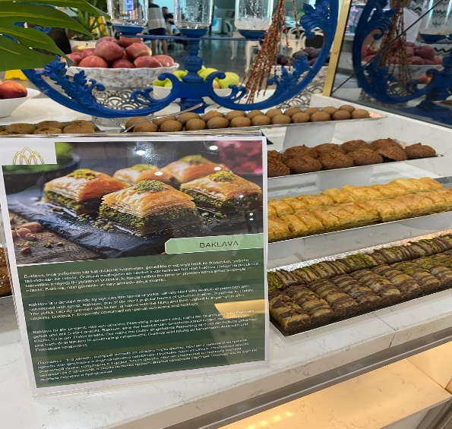
KÜLTÜREL MİRASIN KORUNMASI
KÜLTÜREL MİRASIN KORUNMASI
Büfelerimizde Alanya-Antalya yöresine ait yemeklere yer vermekte ve tanıtımını yapmaktayız.

Slide 49
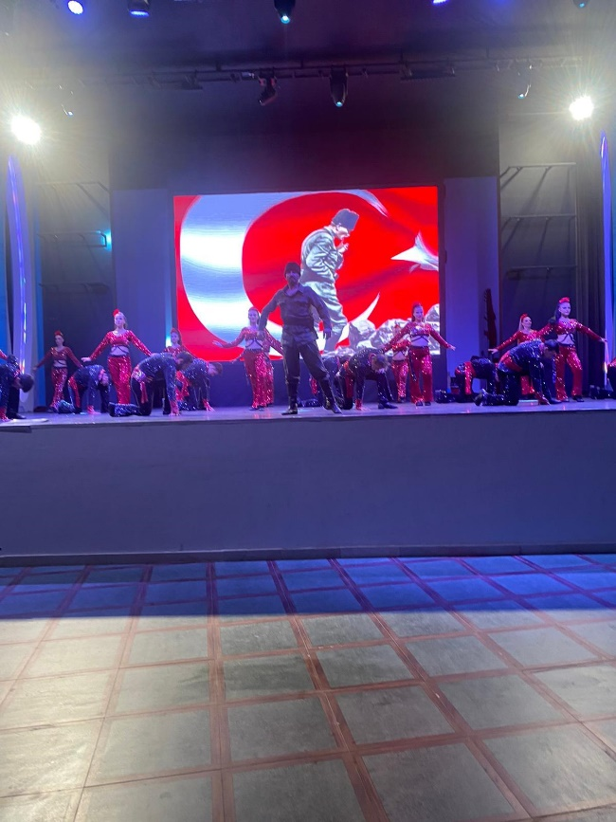


KÜLTÜREL MİRASIN KORUNMASI
KÜLTÜREL MİRASIN KORUNMASI
Her Cuma günleri Türk Gecesi düzenlemekte, kültürümüzü yansıtacak aktiviteler ve şovlar yapmaktayız.

Slide 50


KÜLTÜREL MİRASIN KORUNMASI
KÜLTÜREL MİRASIN KORUNMASI
Tesisimizde Türk kültürüne özgü olan Türk hamamı bulunmaktadır.

Slide 51
KÜLTÜREL MİRASIN KORUNMASI
.
Misafirlerimize ülkemizin öz değerlerini deneyebilmeleri için kültürel, doğal ve tarihi yerleri tanıtmaktayız.
Ana büfemizde Türk köşesi bulunmakta olup yöresel ürünlerimize yer vermekteyiz.
Tesis olarak tarihi ve arkeolojik eserlerin korunmasını desteklemekte ve hukuk tarafından izin verilmedikçe satılmasına ve sergilenmesine karşı çıkmaktayız.
Alanyamıza katkı sağlamak amacıyla Alanya Belediyesinin düzenlediği restorasyon çalışmalarına bağış yaparak destek vermekteyiz.
KÜLTÜREL MİRASIN KORUNMASI

Slide 52


ÇEVRESEL SÜRDÜRÜLEBİLİRLİK
HAYVAN HAKLARI;
Çevrede bulunan kuşlar için barınıp beslenecekleri evler yaparak doğal hayatlarına destek vermekteyiz.
ÇEVRESEL SÜRDÜRÜLEBİLİRLİK
.

Slide 53


ÇEVRE KORUMA VE İSTİLACI TÜRLER HAKKINDA BİLGİLENDİRME
İstilacı Türler(Bio-Çeşitlilik);
Günümüzde endüstrileşme, sanayileşme, şehirlerin aşırı büyümesi, ekosistem ve bio-çeşitlilik göz ardı edilerek projelendirilen madencilik ve enerji tesisleri, bilinçsiz tarım ilacı kullanımı ve kaçak avcılık(özellikle balık türleri için) birçok canlı türünün neslinin yok olma tehlikesiyle karşı karşıya getirmiş ve bazı türleri de yok oluşa sürüklemiştir.
Bio-çeşitliliğin önemi bilim insanlarınca yapılan birçok çalışmada ortaya konulmuştur. Örneğin; tozlaşmada rol oynayan birçok böcek türü özellikle arılar ve kelebeklerin yok olması, tozlaşma olmaması nedeniyle birçok bitki türünün de sonunu getirecektir.
BİTKİLER

Slide 54


ÇEVRE KORUMA VE İSTİLACI TÜRLER HAKKINDA BİLGİLENDİRME
Lobby de bulunan çevre panosunda ve info kanallarında tanıtımı sağlanmaktadır.
Çevre bilincini arttırmaya yönelik bio-çeşitlilik hakkında bilgilendirme yazıları mevcuttur.
BİTKİLER

Slide 55




redinfo@granada.com.tr
/granadaluxury
/granadaluxury

